Slide 1
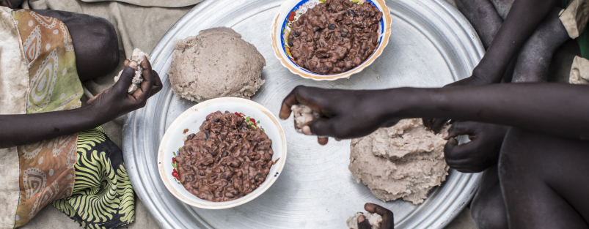

مؤشر استهلاك الغذاء (FCS)
جودة التغذية الخاصة باستهلاك الغذاء (FCS-N)
ابريل 2024
وحدة المسوحات والاستهداف

Slide 2

الجمهور
يمكن أن يتراوح جمهور هذا الباوربوينت من القائمين على التعداد إلى موظفي إدارة السجلات والمحفوظات وموظفي البرنامج في مختلف المكاتب. كما يمكن استخدامه لتدريب الشركاء أو مقدمي الخدمات.
تم إدراج أقسام الشرائح للمساعدة في اختيار المواد.

Slide 3
المقدمة

Slide 4
مؤشر استهلاك الغذاء/ جودة التغذية الخاصة باستهلاك الغذاء: تعليمات التدريب رقم 1
مناقشة أهداف الوحدة، الحصول على معلومات عن استهلاك الغذاء للأسر المعيشية في السكان المستهدفين.
توضيح دور هذا المؤشر في انعدام الأمن الغذائي واستخدام المعلومات داخلياً وخارجياً.
يمنح هذا العرض جامعي البيانات فهمًا واضحًا لأهمية البيانات التي سيجمعونها قريبًا.

Slide 5
(FCS)ماهو مؤشر استهلاك الغذاء
مؤشر استهلاك الغذاء FCSهو مؤشر مركّب يعتمد على تنوع النظام الغذائي للأسر، وتكرار استهلاك الطعام، والقيمة الغذائية للطعام المستهلك
تنوع النظام الغذائي: عدد المجموعات الغذائية المختلفة التي تم استهلاكها خلال فترة معينة.
تكرار استهلاك الطعام: عدد الأيام (خلال الأيام السبعة التي سبقت تاريخ المقابلة) التي تناولت فيها الأسرة مجموعات غذائية محددة.
القيمة الغذائية: قيمة المجموعات الغذائية المستهلكة من حيث كثافة السعرات الحرارية والمغذيات الدقيقة والكبيرة.
مؤشر استهلاك الغذاء يرتبط ارتباطاً وثيقاً بمؤشرات أخرى للأمن الغذائي، بما في ذلك مؤشر تنوع النظام الغذائي للأسر، ومؤشر استراتيجيات التأقلم المخفضة، واستهلاك فيتامين أ، والأطعمة الغنية بالبروتين والحديد.

Slide 6
ماهو مؤشر جودة التغذية الخاصة باستهلاك الغذاء (FSC-N)
تم تصميم مقياس مؤشر جودة التغذية الخاصة باستهلاك الغذاء (FCS-N) لتحسين فهم تناول الأسر للأطعمة الغنية بالعناصر الغذائية الأساسية، مع التركيز على::
  البروتين
  فيتامين أ
  الحديد في الدم
يسأل مقياس FCS-N عن 7 مجموعات فرعية إضافية بخلاف المجموعات الغذائية القياسية الثماني في .FCSيوصى بمقياس FCS-N في التدخلات التي تعنى بالجانب التغذوي لأنه يمكن أن يغذي عملية اتخاذ القرار بشأن البرامج التي لها علاقة بالجانب التغذوي.

Slide 7
FCSتعريفات مرتبطة بمؤشر استهلاك الغذاء
بعض التعريفات التي يجب الانتباه اليها:
المجموعة الغذائية: تُعرف بأنها مجموعة من الأطعمة التي تتشابه من حيث السعرات الحرارية والعناصر الغذائية.
العناصر الغذائية: تندرج تحت المجموعات الغذائية ولا يمكن تقسيمها إلى أطعمة منفصلة. تُعتبر المصطلحات العامة مثل "الأرز" أو "الطماطم" عناصر غذائية في هذا التحليل.
التوابل: في هذا السياق، تشير التوابل إلى الأطعمة التي تُستهلك عادةً بكميات صغيرة جداً، غالباً لإضافة النكهة. تشمل التوابل البهارات، رشة من مسحوق السمك، قطرة من الحليب في الشاي أو القهوة، وما إلى ذلك.
مجموعة فرعية: مجموعة غذائية مفصلة، بخلاف المجموعات الغذائية الثمانية المجمعة بالإضافة إلى التوابل، مثل ”الأسماك“ كمجموعة فرعية من ”اللحوم والأسماك والبيض“.

Slide 8

استخدامات مؤشرات استهلاك الغذاء وجودة التغذية الخاصة باستهلاك الغذاء
يمكن استخدام مؤشر استهلاك الغذاء في مجموعة من الطرق، بما في ذلك متابعة انشطة البرنامج، وتحديد حالة الأمن الغذائي في وقت معين، وتحديد الاستهداف على مستوى السكان.
يلعب مؤشر استهلاك الغذاء دورًا في تصنيف الأسر وفقًا لمستوى أمنها الغذائي من خلال استخدامه في المنهجية الموحدة لقياس مؤشرات الأمن الغذائي CARI.
يُعد مؤشر استهلاك الغذاء أحد مؤشرات الأمن الغذائي في الجدول المرجعي التصنيف المرحلي المتكامل للأمن الغذائي IPC.

Slide 9
وحدة استهلاك الغذاء وجودة التغذية الخاصة باستهلاك الغذاء
في الاستبيان (الاستمارة)

Slide 10
مؤشر استهلاك الغذاء/ موشر جودة التغذية الخاصة باستهلاك الغذاء: تعليمات التدريب رقم 2
يقدم هذا القسم بإيجاز شكل الوحدة القياسية في الاستبيان. لاحظ أنه يتم شرح الأمثلة والمجموعات الغذائية بمزيد من التفصيل في القسم التالي.
ومع ذلك، يرجى وضع امثلة غذائية توضيحية للوحده المعروضه في الشريحة التالية والتي تتناسب مع سياق البلد التي سوف يتم فيها استخدام الاستبيان. إذا كان هناك بعض المواد الغذائيه غير المستهلكة مثل الحشرات، يرجى التاكد من حذفها.
لاحظ أن مؤشر جودة التغذية الخاصة باستهلاك الغذاء يتبع نفس تنسيق موشر استهلاك الغذاء، ولكنه يحتوي على 7 مجموعات فرعية من المجموعات الغذائية الرئيسية الثماني استهلاك الغذاء

Slide 11
وحدة قياس FCS
خلال الأيام السبعة الماضية، كم عدد الأيام التي تناول فيها معظم أفراد أسرتك (50%+) العناصر الغذائية التالية، داخل أو خارج المنزل؟ ملاحظة للباحث: حدد ما إذا كان استهلاك العناصر الغذائية (مثل السمك، الحليب) كان بكميات صغيرة فقط, حينها يجب تسجيلها كتوابل. | Foods | عدد الأيام التي تناولت فيها الأسرة هذا الطعام خلال الأيام السبعة الماضية. سجل 0 إذا لم يتم تناول هذا الطعام خلال الأيام السبعة الماضية. | اسماء المتغيرات | كيف تم الحصول على هذا الطعام؟ اكتب المصدر الرئيسي للطعام خلال الأيام السبعة الماضية. إذا كان عدد الأيام 0، فلا تحدد المصدر الرئيسي.
1. | الحبوب والجذور والدرنات: الأرز والمعكرونة والخبز والذرة الرفيعة والدخن والذرة والبطاطا واليام والكسافا والبطاطا الحلوة البيضاء والقلقاس وموز الجنة | |___| | FCSStap | |___|
2. | البقوليات والمكسرات والبذور :الفاصوليا، واللوبيا، والعدس، وفول الصويا، والبازلاء الهندية، والفول السوداني، و/أو المكسرات الأخرى | |___| | FCSPulse | |___|
3. | الألبان: الحليب واللبن والجبن ومنتجات الألبان الأخرى (باستثناء السمن/الزبدة أو كميات صغيرة من الحليب للشاي/القهوة). | |___| | FCSDairy | |___|
4. | اللحم والسمك والبيض:ا لماعز ولحم البقر والدجاج ولحم الخنزير والأسماك والمأكولات البحرية الأخرى (بما في ذلك التونة المعلبة)، والحشرات، والبيض [تشمل فقط اللحوم والأسماك والبيض المستهلكة بكميات كبيرة وليس كتوابل]. | |___| | FCSPr | |___|
5. | الخضروات والأوراق:السبانخ، والبصل، والطماطم، والجزر، والفلفل، والفاصوليا الخضراء، والخس، وغيرها | |___| | FCSVeg | |___|
6. | الفواكه: الموز، والتفاح، والليمون، والمانجو، والبابايا، والمشمش، والخوخ، وغيرها. | |___| | FCSFruit | |___|
7. | الزيوت والدهون والزبدة: الزيوت النباتية، زيت النخيل، الزبدة، السمن النباتي، الدهون/الزيوت الأخرى. | |___| | FCSFat | |___|
8. | السكر والحلويات:السكر، والعسل، والمربى، والحلوى، والبسكويت، والمعجنات، والكعك، والحلويات الأخرى، بما في ذلك المشروبات السكرية. | |___| | FCSSugar | |___|
9. | التوابل والبهارات: الشاي، والقهوة، ومسحوق الكاكاو، والملح، والثوم، والبهارات، والخميرة، ومعجون الطماطم؛ كميات صغيرة من الأطعمة الأخرى، وخاصة اللحوم أو الأسماك كمقبلات وكميات قليلة من الحليب في الشاي أو القهوة. | |___| | FCSCond | |___|
 |  | رموز مصادر الطعام: 100 = الإنتاج المنزلي (المحاصيل، تربية الحيوانات) 200 = الصيد/صيد الأسماك 300 = التجميع 400 = سلف أو دين 500 = تم شراؤه/شرائها 600 = ائتمان 700 = التسول 800 = تبادل للعمالة أو الأشياء 900 = هدايا من العائلة/الأصدقاء 1000 = مساعدة غذائية
السؤال الرئيسي
هناك 8 مجموعات غذائية, اضافة الى التوابل.
كل مجموعة غذائية تحتوي على أمثلة عن العناصر الغذائية.
هناك 10 مصادر للطعام
السؤال الذي يتبع السؤال الرئيسي

Slide 12
جودة التغذية الخاصة باستهلاك الغذاء (FSC-N)
1. | الحبوب والجذور والدرنات: الأرز والمعكرونة والخبز والذرة الرفيعة والدخن والذرة الصفراء والبطاطس واليام والكسافا والبطاطا البيضاء والقلقاس والموز | |___| | FCSStap
2. | البقوليات والمكسرات والبذور: الفاصوليا واللوبيا والعدس وفول الصويا والبازلاء والفول السوداني و/أو المكسرات الأخرى | |___| | FCSPulse
3. | منتجات الألبان: الحليب والزبادي والجبن ومنتجات الألبان الأخرى (باستثناء السمن/الزبدة أو كميات صغيرة من الحليب للشاي/القهوة) | |___| | FCSDairy
4. | اللحوم والأسماك والبيض: الماعز، لحم البقر، الدجاج، لحم الخنزير، الأسماك والمأكولات البحرية الأخرى (بما في ذلك التونة المعلبة)، الحلزون، الحشرات، البيض (باستثناء اللحوم والأسماك المستهلكة بكميات صغيرة) | |___| | FCSPr
اذا كانت الاجابه 0 انتقل الى السؤال الخامس
4.1 | اللحوم: لحم البقر، لحم الخنزير، لحم الضأن، لحم الماعز، الأرنب، الدجاج، البط، الطيور الأخرى، الحشرات | |___| | FCSNPrMeatF
4.2 | لحوم الأعضاء: الكبد والكلى والقلب و/أو لحوم الأعضاء الأخرى |  | FCSNPrMeatO
4.3 | الأسماك/الرخويات: الأسماك والمأكولات البحرية الأخرى، بما في ذلك التونة المعلبة (الأسماك بكميات كبيرة وليس كتوابل) | |___| | FCSNPrFish
4.4 | البيض | |___| | FCSNPrEgg
5. | الخضروات والأوراق: السبانخ، البصل، الطماطم، الجزر، الفلفل، الفاصوليا الخضراء، الخس، الخ. | |___| | FCSVeg
اذا كانت الاجابه 0 انتقل الى السؤال السادس
5.1 | الخضروات البرتقالية (الخضروات الغنية بفيتامين أ): الجزر، الفلفل الأحمر، اليقطين، البطاطا الحلوة البرتقالية | |___| | FCSNVegOrg
5.2 | الخضروات الورقية الخضراء: السبانخ، البروكلي، القطيفة و/أو غيرها من الأوراق الخضراء الداكنة، أوراق الكسافا | |___| | FCSNVegGre
6. | الفواكه: الموز، التفاح، الليمون، المانجو، البابايا، المشمش، الخوخ، الخ. | |___| | FCSFruit
اذا كانت الاجابة 0 انتقل الى السؤال 7
6.1 | الفواكه البرتقالية (الفواكه الغنية بفيتامين أ): المانجو، والبابايا، والمشمش، والخوخ (باستثناء البرتقال) | |___| | FCSNFruitOrg
7. | الزيوت والدهون: الزيت النباتي، زيت النخيل، السمن، الزبدة، السمن النباتي، الدهون أو الزيوت الأخرى | |___| | FCSFat
8. | السكر والحلويات: السكر والعسل والمربى والحلوى والشوكولاتة والبسكويت/الكعك والمعجنات والكعك والآيس كريم والحلويات الأخرى (بما في ذلك المشروبات السكرية) | |___| | FCSSugar
9. | التوابل والبهارات: الشاي، القهوة، مسحوق الكاكاو، الملح، الثوم، التوابل، الخميرة، معجون الطماطم؛ كميات صغيرة من الأطعمة الأخرى، وخاصة اللحوم أو الأسماك وكميات صغيرة من الحليب في الشاي أو القهوة. | |___| | FCSCond
المجمزعات الفرعية للحم, السمك & البيض :
اللحوم
لحوم الاعضاء (الاحشاء)
السمك
البيض
المجموعات الفرعية للخضروات
الخضروات الصفرا
الخضروات ذات الاوراق الخضراء الداكنة
المجموعات الفرعية للفواكه
الفواكه البرتقالية

Slide 13
تحليل مؤشر استهلاك الغذاء (FCS)
تحليل موشر جودة التغذية الخاصة باستهلاك الغذاء (FCS-N)

Slide 14
جودة التغذية الخاصة باستهلاك الغذاء (FSC-N)
لاحظ أن وحدة FCS-N تتبع نفس هيكل وشكل FCS، ولكنها تحتوي على 7 مجموعات فرعية (مرتبطة باللحوم والفواكه والخضروات)
خلال الأيام السبعة الماضية، كم عدد الأيام التي تناول فيها معظم أفراد أسرتك (50%+) العناصر الغذائية التالية، داخل أو خارج المنزل؟ ملاحظة للباحث: حدد ما إذا كان استهلاك العناصر الغذائية (مثل السمك، الحليب) كان بكميات صغيرة فقط, حينها يجب تسجيلها كتوابل. |  | عدد الأيام التي تناولت فيها الأسرة هذا الطعام خلال الأيام السبعة الماضية. سجل 0 إذا لم يتم تناول هذا الطعام خلال الأيام السبعة الماضية. | اسماء المتغيرات | كيف تم الحصول على هذا الطعام؟ اكتب المصدر الرئيسي للطعام خلال الأيام السبعة الماضية. إذا كان عدد الأيام 0، فلا تحدد المصدر الرئيسي.
4 | اللحوم والأسماك والبيض: الماعز، لحم البقر، الدجاج، لحم الخنزير، الأسماك والمأكولات البحرية الأخرى (بما في ذلك التونة المعلبة)، الحلزون، الحشرات، البيض (باستثناء اللحوم والأسماك المستهلكة بكميات صغيرة) | |___| | FCSPr | |___|
اذا كانت عدد الايام 0 انتقل الى السؤال 5
4.1 | اللحوم: لحم البقر، ولحم الخنزير، ولحم الضأن، والماعز، والأرنب، والدجاج، والبط، والطيور الأخرى | |___| | FCSNPrMeatF | |___|
4.2 | لحوم الأعضاء(الاحشاء) : الكبد، الكلى، القلب و/أو لحوم الأعضاء الأخرى | |___| | FCSNPrMeatO | |___|
4.3 | المأكولات البحرية (الأسماك بكميات كبيرة وليس كبهارات)) | |___| | FCSNPrFish | |___|
4.4 | البيض | |___| | FCSNPrEggs | |___|

Slide 15
وحدة جودة التغذية الخاصة باستهلاك الغذاء(FSC-N) متابعة...
خلال الأيام السبعة الماضية، كم عدد الأيام التي تناول فيها معظم أفراد أسرتك (50%+) العناصر الغذائية التالية، داخل أو خارج المنزل؟ ملاحظة للباحث: حدد ما إذا كان استهلاك العناصر الغذائية (مثل السمك، الحليب) كان بكميات صغيرة فقط, حينها يجب تسجيلها كتوابل. |  | عدد الأيام التي تناولت فيها الأسرة هذا الطعام خلال الأيام السبعة الماضية. سجل 0 إذا لم يتم تناول هذا الطعام خلال الأيام السبعة الماضية. | اسماء المتغيرات | كيف تم الحصول على هذا الطعام؟ اكتب المصدر الرئيسي للطعام خلال الأيام السبعة الماضية. إذا كان عدد الأيام 0، فلا تحدد المصدر الرئيسي.
5 | الخضروات والخضروات الورقية : السبانخ، البصل، الطماطم، الجزر، الفلفل، الفاصوليا الخضراء، الخس، وغيرها. | |___| | FCSVeg | |___|
اذا كانت عدد الايام 0 انتقل الى السؤال 5
5.1 | الخضار البرتقالية (الخضروات الغنية بفيتامين أ): الجزر، الفلفل الأحمر، اليقطين، البطاطا الحلوة البرتقالية | |___| | FCSNVegOrg | |___|
5.2 | الخضراوات الورقية الخضراء: السبانخ والبروكلي والقطيفة و/أو غيرها من الأوراق الخضراء الداكنة وأوراق الكسافا | |___| | FCSNVegGre | |___|
6 | الفواكه الموز والتفاح والليمون والليمون والمانجو والبابايا والمشمش والخوخ وغيرها | |___| | FCSFruit | |___|
اذا كانت عدد الايام 0 انتقل الى السؤال 5
6.1 | الفواكه البرتقالية (الفواكه الغنية بفيتامين أ): المانجو والبابايا والمشمش والخوخ )باستثناء البرتقال( | |___| | FCSNFruiOrg | |___|

Slide 16
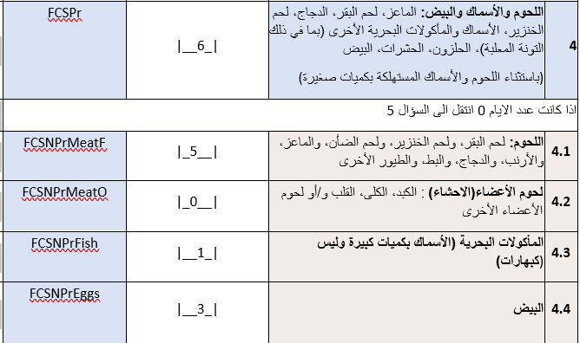
موشر جودة التغذية الخاصة باستهلاك الغذاء(FSC-N) نظرة عن قرب
هام: يجب على FCS-N أن يسأل عن المجموعات الرئيسية كسؤال منفصل (بالإضافة إلى المجموعات الفرعية)!
مثال:
تشير إحدى الأسر المعيشية إلى أنه في الأيام السبعة الأخيرة......
معظم أفراد الأسرة تناولوا أصنافاً من اللحم على الغداء في 5 أيام مختلفة.
.كما تناولوا البيض في ثلاثة من صباحات هذه الأيام التي تناولوا فيها أصنافاً من اللحم.
وفي يوم مختلف، تناولوا السمك على العشاء
Notes:
IMPORTANT: The FCS-N must still ask about the main groups as a separate question (in addition to the subgroups)! Under no circumstances should subgroups be summed up or the max value of the subgroups be taken.

Slide 17
مؤشر استهلاك الغذاء: تعليمات التدريب رقم 3
الهدف هو تسجيل عدد الأيام التي استهلكت فيها الأسرة كل مجموعة من المجموعات الغذائية، وليس عدد المرات لكل مجموعة طعام/عنصر.
من المهم ملاحظة كيفية صياغة السؤال الرئيسي (في الشريحة التالية). يشير السؤال إلى عدد الأيام التي استهلكت فيها الأسرة كل مجموعة من المجموعات الغذائية (وليس عدد المرات!).
يتم احتساب الأطعمة المستهلكة داخل وخارج المنزل، ولكن يجب أن يتم استهلاكها من قبل أكثر من نصف أفراد الأسرة (50%+).
تأكد من أن السؤال يتضمن فترة استرجاع مدتها 7 أيام وليس "الأسبوع الماضي". نسأل دائمًا عن نفس الفترة الزمنية بدءًا من اليوم السابق للمقابلة والعد تنازليًا (أي "الـ7 أيام الماضية" وليس "الأسبوع الماضي" أو "الأسبوع الفائت"). يمكن أن يختلط الأمر على الشخص الذي اجريت معه المقابلة إذا لم تكن الفترة الزمنية محددة بشكل دقيق.

Slide 18
السؤال الرئيسي لوحدة مؤشر استهلاك الغذاء ومؤشر جودة التغذية الخاصة باستهلاك الغذاء
كم يوماً أكل أغلب أفراد أسرتك (أكثر من 50%) أصناف الغذاء التالية في الأيام السبعة الماضية، داخل المنزل أو خارجه؟
يطلب نموذج "استهلاك الغذاء" من المستجيبين تحديد عدد الأيام التي استهلك فيها معظم أفراد الأسرة (50%+) كل مجموعة غذائية خلال الأيام السبعة الماضية، سواء كان ذلك داخل المنزل أو خارجه.
تم تعديل النموذج لمساعدة الباحثين على تحديد "معظم أفراد الأسرة" ولتسجيل عادات تناول الطعام في المناطق الحضرية، حيث يكون استهلاك الطعام خارج المنزل أكثر تكرارًا من المناطق الريفية.
يجب احتساب الطعام المستهلك خارج او داخل المنزل فقط إذا استهلكه أكثر من 50% من أفراد الأسرة.

Slide 19
وحدة قياس استهلاك الغذاء: السؤال الرئيسي
كم يوماً أكل أغلب أفراد أسرتك (أكثر من 50%) أصناف الغذاء التالية في الأيام السبعة الماضية، داخل المنزل أو خارجه؟
فترة القياس لاستهلاك المجموعات الغذائية المختلفة هي الأيام السبعة الماضية أو الأسبوع السابق من تاريخ المقابلة. على سبيل المثال، إذا كان اليوم هو الأربعاء، سنسأل عن الفترة من يوم الأربعاء الماضي حتى يوم أمس.

Slide 20
وحدة قياس استهلاك الغذاء: السؤال الثانوي
كيف تم الحصول على هذا الطعام؟
اكتب المصدر الرئيسي للطعام خلال الأيام السبعة الماضية.
إذا كان عدد الأيام 0، فلا تحدد المصدر الرئيسي.
يُستخدم سؤال مصادر الطعام في وحدة قياس استهلاك الغذاء لتسجيل الطريقة الرئيسية التي حصلت بها الأسرة على كل عنصر/مجموعة طعام مسجل(ة).
في الحالات التي تشير فيها الأسرة إلى أن مجموعة معينة من المجموعات الغذائية تم الحصول عليها بشكل متساوٍ من مصدرين رئيسيين أو أكثر، يجب على الباحث الاستفسار لتحديد أي مصدر قدم الحصة الأكبر من الأطعمة التي تنتمي إلى المجموعة الغذائية هذه.

Slide 21
وحدة قياس استهلاك الغذاء: مصادر الطعام
في حين يتم التركيز بشكل أقل على السؤال المتعلق بمصادر الطعام، فإنه يحمل أهمية كبيرة في تفسير حالة الأمن الغذائي للأسر ومستوى هشاشتها.
رموز مصادر الطعام: 100 = الإنتاج المنزلي (المحاصيل، تربية الحيوانات) 200 = الصيد/صيد الأسماك 300 = التجميع 400 = سلف أو دين 500 = تم شراؤه/شرائها 600 = ائتمان 700 = التسول 800 = تبادل للعمالة أو الأشياء 900 = هدايا من العائلة/الأصدقاء 1000 = مساعدة غذائية
على سبيل المثال، يمكن اعتبار الأسرة التي تعتمد بشكل رئيسي على المساعدة الغذائية الإنسانية، والاقتراض (سلف أو دين)، والهدايا من العائلة/الأصدقاء، أكثر هشاشة من الأسرة التي تستطيع الحصول على الطعام من خلال الشراء النقدي.
ومع ذلك، فإن الشراء نقداً يشمل النقود التي حصلت عليها الأسرة من أي مصدر كان، بما في ذلك المساعدة الغذائية النقدية أو التسول. لذلك، سيحتاج المحلل إلى التحقق لاحقًا من مصادر دخل الأسرة لفهم سلوك الشراء نقداً.

Slide 22
المجموعات الغذائية

Slide 23
مؤشر استهلاك الغذاء وموشر جودة التغذية الخاصة باستهلاك الغذاء: تعليمات التدريب رقم 4
يجب تقديم قائمة بالعناصر الغذائية ذات الصلة التي تتوافق مع الأطباق المحلية والمكونات الشائعة خلال فترة التدريب.
ناقش العناصر الغذائية التي تتكون منها الأطباق الأكثر تناولًا وكيفية تسجيلها، على سبيل المثال، يمكن أن يتكون الحساء/المرق/الكاري من بعض قطع اللحم (اللحوم)، الفاصوليا (البقوليات)، الطماطم (الخضروات) والتوابل (البهارات) ويتم تقديمها مع الخبز أو الأرز (الحبوب).
بالإضافة إلى ذلك، يمكن أن يكون من المفيد شرح السياق الاستهلاكي للدولة لتوجيه الاشخاص التي تمت معهم المقابلة - على سبيل المثال، في بعض الثقافات، هناك أيام معينة من الأسبوع يتم فيها استهلاك بعض العناصر الغذائية، مثل اللحوم أو الفاكهة في أيام الجمعة.
Notes:
Before the training, it is suggested that the trainer update the list of examples in the PPT, as well as in the questionnaire itself. Ensure harmonization in the food items between modules: FCS, FCS-N, HDDS, MDDW, as relevant.

Slide 24
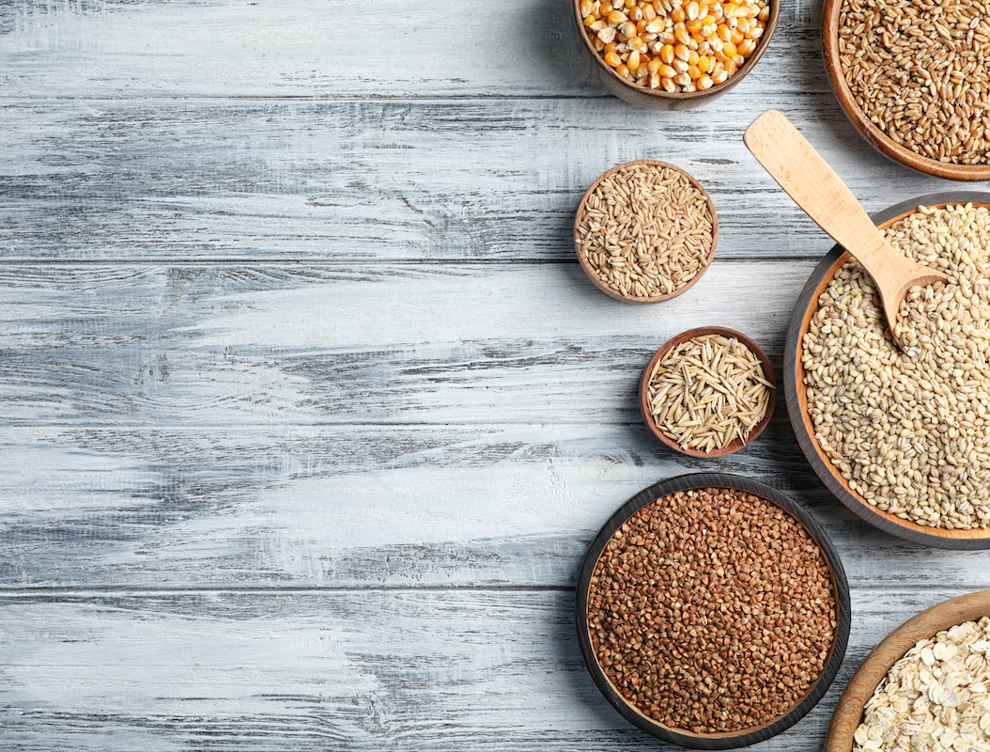
المجموعة الغذائية رقم 1: الحبوب والجذور والدرنات
الحبوب، الجذور، والدرنات تُستهلك بانتظام - وحتى يوميًا - وتوفر نسبة كبيرة من احتياجات الشخص من الطاقة والتغذية.
تختلف المواد الأساسية المحددة من مكان لآخر، ولكنها عادة ما تكون أقل تكلفة ومتاحة بشكل أكبر من العناصر الأخرى.
أمثلة على العناصر في وحدة القياس:
الأرز، المعكرونة، الخبز، الذرة الرفيعة، الذرة، البطاطا، اليام، الكسافا، البطاطا الحلوة البيضاء، القلقاس، والبلانتين.
من المهم ملاحظة أن المنتجات المصنعة مثل المعكرونة يجب أن تُحسب ضمن الحبوب.
تُستثنى البطاطا الحلوة البرتقالية (الخضروات)، وفول الصويا (البقوليات).
Notes:
Some of the leading food staple items around the world are cassava, maize, plantains, potatoes, rice, sorghum, soybeans, white sweet potatoes, wheat, and yams.

Slide 25
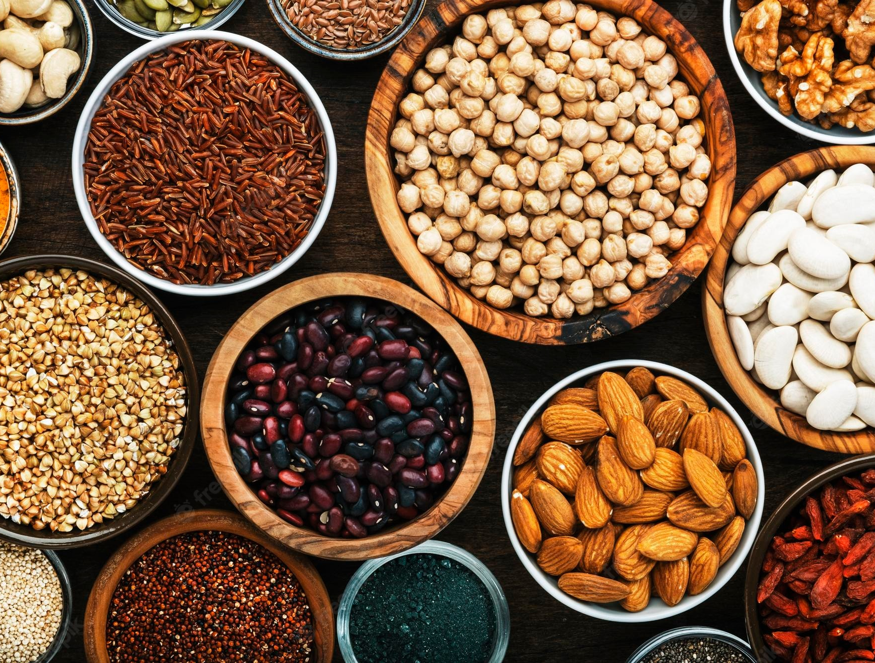
المجموعة الغذائية رقم 2: البقوليات والمكسرات والبذور
البقوليات، هي بذور صالحة للأكل من نباتات بقولية مزوعة بهدف استهلاك الغذاء. تعتبر مستدامة نسبيًا وغير مكلفة، وغنية بالبروتين والألياف.
تشمل الأمثلة الأكثر شيوعاً: الفاصوليا المجففة، العدس، البازلاء والمكسرات. يجب أيضًا احتساب البذور هنا إذا تم تناولها بكميات كافية.
أمثلة على العناصر في وحدة القياس:
الفاصوليا، اللوبياء، الفول السوداني، العدس، فول الصويا، و/أو المكسرات الأخرى.
تُستثنى الكميات الصغيرة (وهو الحال الشائع للمكسرات والبذور وأحيانًا بعض البقوليات)! تُستثنى أيضاً الفاصوليا الخضراء والبازلاء الطازجة (الخضروات). أيضاً, لا تُحتسب الزيوت المستخرجة من المكسرات والبذور (الزيوت والدهون).

Slide 26
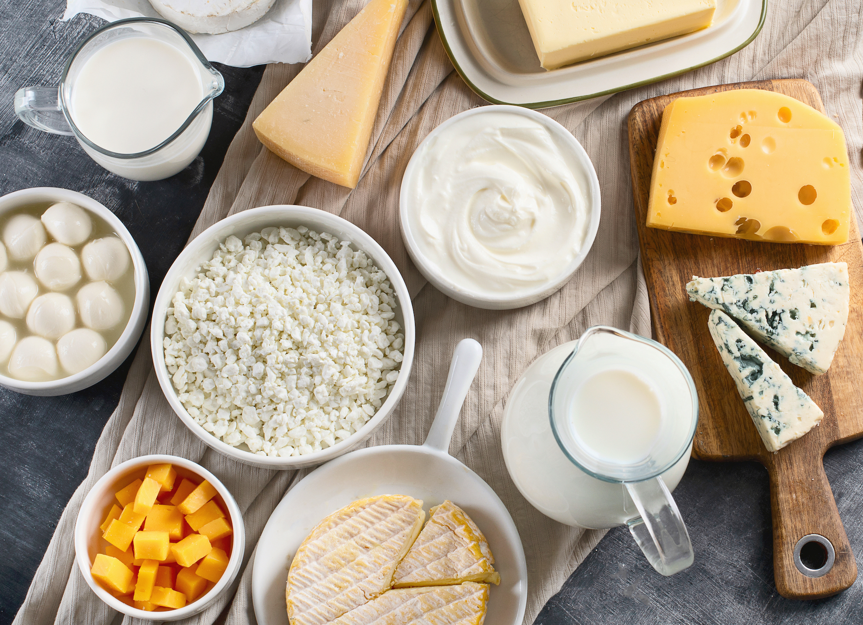
المجموعة الغذائية رقم 3: الألبان
تُعرّف منتجات الألبان بأنها "منتج يتم الحصول عليه من خلال معالجة الحليب، والذي قد يحتوي على مضافات غذائية ومكونات أخرى ضرورية وظيفيًا لعملية المعالجة".
أمثلة على العناصر في وحدة القياس:
الحليب، اللبن، الجبنة، ومنتجات الألبان الأخرى.
يُستثنى المارغرين، الزبدة، والقشدة الحامضة (الدهون)، الآيس كريم والحليب المكثف (الحلويات)، والكميات الصغيرة من الحليب في الشاي والقهوة (البهارات والتوابل).
Notes:
https://www.fao.org/dairy-production-products/products/en/

Slide 27
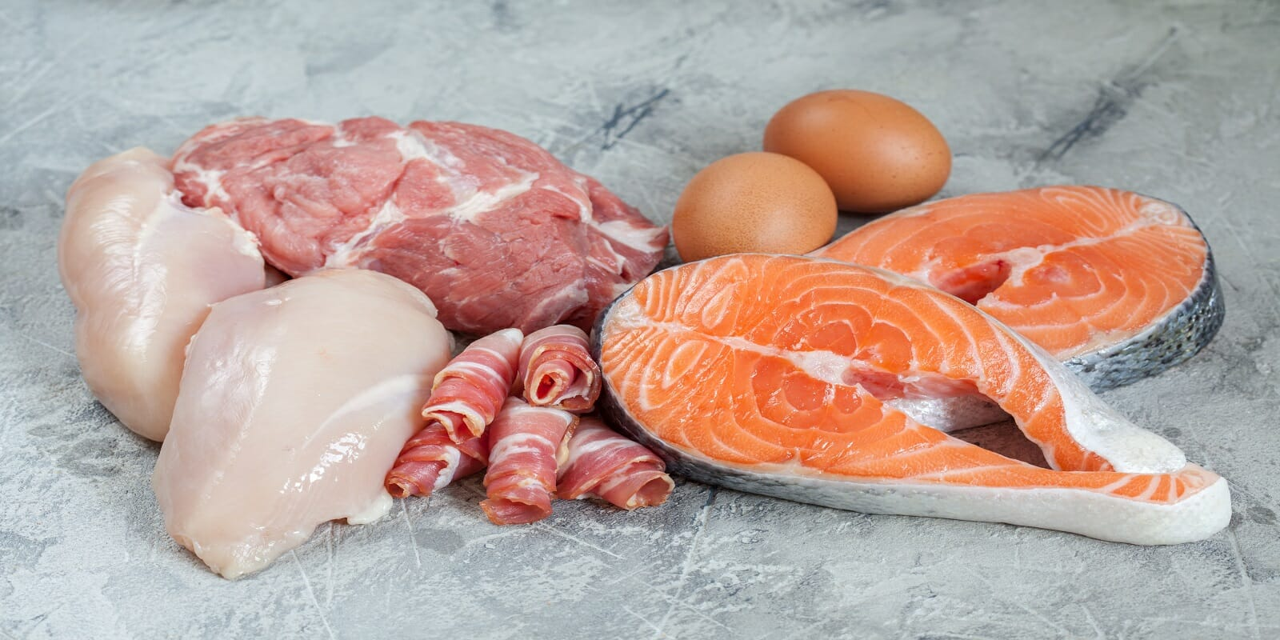
المجموعة الغذائية رقم 4: اللحم والسمك والبيض
هي منتجات تم الحصول عليها من مصادر مختلفة كالدواجن والحيوانات والأسماك، تحتوي على مكونات غذائية ضرورية مثل البروتين، الفيتامينات، والمعادن.
أمثلة على العناصر في وحدة القياس:
الماعز ولحم البقر والدجاج ولحم الخنزير والأسماك والمأكولات البحرية الأخرى (بما في ذلك التونة المعلبة)، والحشرات، والبيض.
لا يشمل اللحوم والأسماك والبيض المستهلكة بكميات صغيرة، حيث تعتبر الكميات الصغيرة منها بمثابة توابل
Notes:
https://www.fao.org/dairy-production-products/products/en/

Slide 28
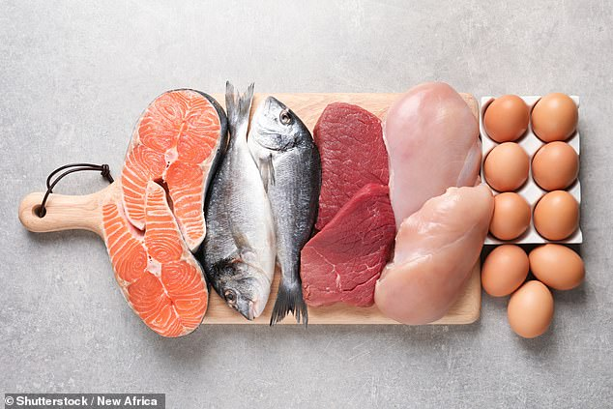
المجموعات الفرعية في مؤشر جودة التغذية الخاصة باستهلاك الغذاء (FCS-N): لحم البقر، لحم الأعضاء (الاحشاء)، الأسماك، البيض
إذا أشارت الأسرة إلى أنها استهلكت اللحوم والأسماك والبيض في اسئلة استهلاك الغذاء ، فسيتم سؤالها عن عدد الايام التي تم استهلاك هذه المجموعات الفرعية FCS-N
لاحظ أنه في وحدة جودة التغذية الخاصة باستهلاك الغذاء، يتم تقسيم مجموعة البروتين "اللحوم والأسماك والبيض" إلى 4 مجموعات فرعية:
اللحم اللحوم: الماعز، لحم البقر، الدجاج، لحم الخنزير
لحوم الأعضاء (الاحشاء): الكبد، الكلى، القلب، القوانص، الأطعمة التي تعتمد على الدم مثل بودنغ الدم و/أو لحوم الأعضاء الأخرى
الأسماك: الأسماك، والمحار، والمأكولات البحرية الأخرى (بما في ذلك التونة المعلبة)
البيض: من جميع الدواجن
لا يشمل بيض الحلزون أو بيض السمك لأن صفاته الغذائية غير كافية/غير معروفة
Notes:
https://www.fao.org/poultry-production-products/products-processing/en/

Slide 29
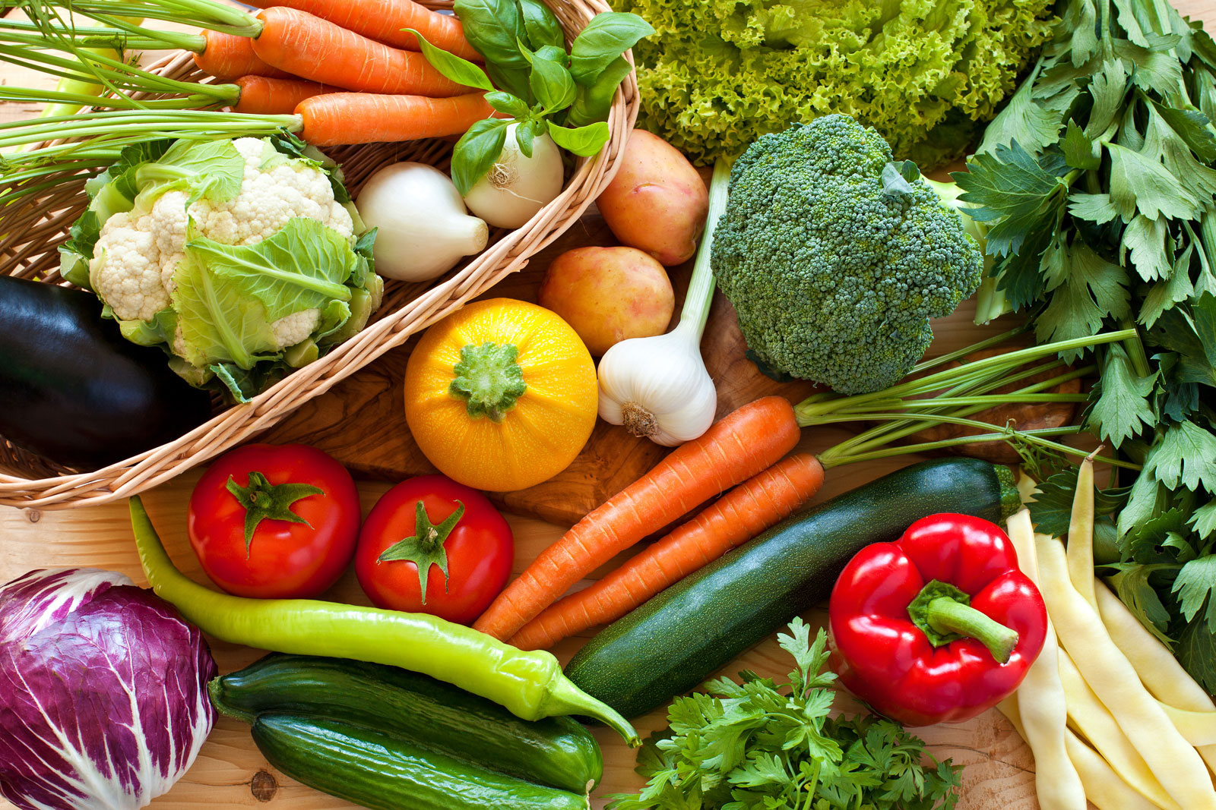
المجموعة الغذائية رقم 5: الخضروات والاوراق
تُعرّف الخضروات على أنها الأجزاء الصالحة للأكل من النباتات (مثل النباتات الحاملة للبذور، الزهور، البراعم، الأوراق، الفروع والجذور)، سواء كانت مزروعة أو محصودة من البرية. يمكن استهلاكها نيئة أو مطبوخة أو في شكل معالج بشكل بسيط.
أمثلة على العناصر في وحدة القياس:
السبانخ، البصل، الطماطم، الجزر، الفلفل، الفاصوليا الخضراء، الخس، إلخ.
تشمل الخضروات المعلبة أو المجمدة، ولكن لا تشمل الخضروات المخللة.
يجب احتساب البصل والثوم المستخدمين كتوابل لتبهير الأطباق كبهارات.
البقدونس مثلاُ يمكن أن يستهلك بكمية قليلة (بهارات) أو كخضار (مثل التبولة).

Slide 30
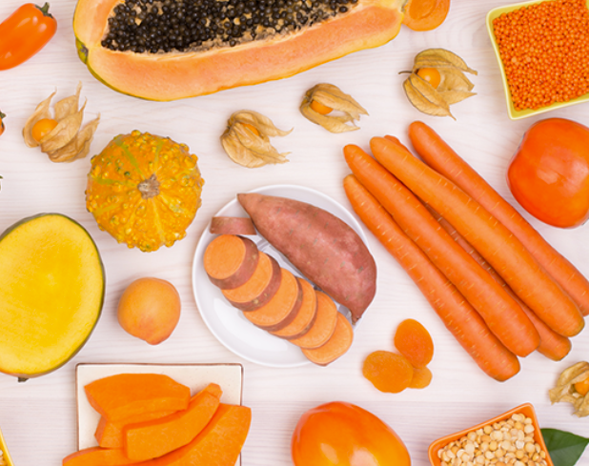
المجموعة الفرعية في مؤشر جودة التغذية الخاصة باستهلاك الغذاء (FCS-N) :الخضروات البرتقالية (الغنية بفيتامين أ)
لاحظ أنه في وحدة جودة التغذية الخاصة باستهلاك الغذاء، تحتوي مجموعة الخضروات على مجموعة فرعية تركز على:-
الخضروات الغنية بفيتامين أ
ويشمل ذلك أي خضروات برتقالية اللون من الداخل.
أمثلة على عناصر الوحدة القياسية:
الجزر والفلفل الأحمر واليقطين والبطاطا الحلوة البرتقالية
إذا أشارت الأسرة إلى أنها استهلكت الخضروات في FCS، فسيتم سؤالها عن عدد ايام استهلاك هذه المجموعة الفرعية في FCS-N.
لا يتضمن البطاطا البيضاء الحلوة (الجذور/الدرنات).
Notes:
https://www.fao.org/poultry-production-products/products-processing/en/

Slide 31
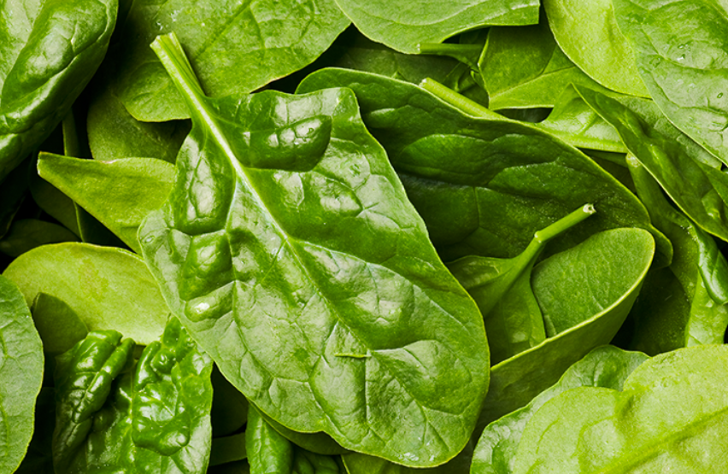
المجموعة الفرعية في مؤشر جودة التغذية الخاصة باستهلاك الغذاء (FCS-N) : الخضروات الورقية الخضراء الداكنة
لاحظ أنه في وحدة FCS-N، تحتوي مجموعة الخضروات على مجموعة فرعية تركز على الخضروات الورقية الخضراء الداكنة.
لا يتم تضمين الأوراق ذات الألوان الفاتحة جدًا، مثل الخس والملفوف في هذه الفئة الفرعية.
أمثلة على عناصر الوحدة القياسية:
السبانخ، والبروكلي، والقطيفة و/أو غيرها من الأوراق الخضراء الداكنة، وأوراق الكسافا
إذا أشارت الأسرة إلى أنها استهلكت الخضروات في FCS، فسيتم سؤالها عن عدد ايام استهلاك هذه المجموعة الفرعية في FCS-N.
يجب تضمين البقدونس فقط في حالة تناوله بكميات كافية
Notes:
https://www.fao.org/poultry-production-products/products-processing/en/

Slide 32
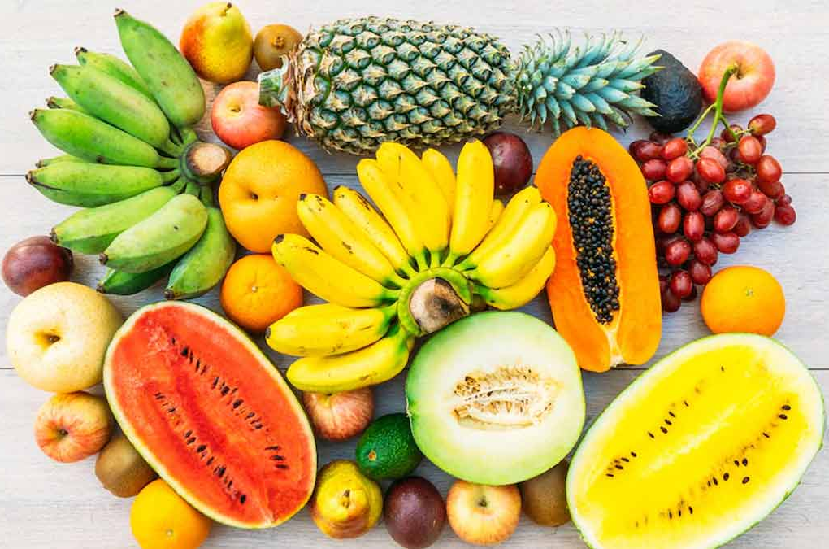
المجموعة الغذائية رقم 6: الفواكه
تُعرّف الفاكهة على أنها الأجزاء الصالحة للأكل من النباتات (مثل النباتات الحاملة للبذور، الزهور، البراعم، الأوراق، الفروع والجذور)، سواء كانت مزروعة أو محصودة من البرية. يمكن استهلاكها نيئة أو مطبوخة أو في شكل معالج بشكل بسيط.
أمثلة على العناصر في وحدة القياس:
الموز، والتفاح، والليمون، والمانجو، والبابايا، والمشمش، والخوخ، وغيرها.
الفواكه المجففة يجب أن تُحسب كفواكه.
ومع ذلك، يجب أن يُعتبر عصير الفاكهة المُعلّب تحت تصنيف السكريات لأنه لا يحتوي على نفس القيمة الغذائية كما هو الحال في الفواكه الطازجة.

Slide 33
المجموعة الفرعية في مؤشر جودة التغذية الخاصة باستهلاك الغذاء (FCS-N) :الفواكة البرتقالية (الغنية بفيتامين أ)
لاحظ أنه في وحدة FCS-N، تحتوي مجموعة الفواكه على مجموعة فرعية تركز على الفواكه الغنية بفيتامين A.
وهذا يشمل أي فاكهة صفراء أو برتقالية داكنة من الداخل (باستثناء البرتقال نفسه!).
أمثلة على عناصر الوحدة القياسية:
المانجو، والبابايا، والمشمش، والخوخ.
إذا أشارت الأسرة إلى أنها تناولت الفاكهة في FCS، فسيتم سؤالها عن عدد ايام استهلاك هذه المجموعة الفرعية في FCS-N.
لا تعد البرتقال أو اليوسفي أو الحمضيات البرتقالية الأخرى. يجب أن تكون المانجو والبابايا ناضجة (برتقالية من الداخل).
Notes:
https://www.fao.org/poultry-production-products/products-processing/en/

Slide 34
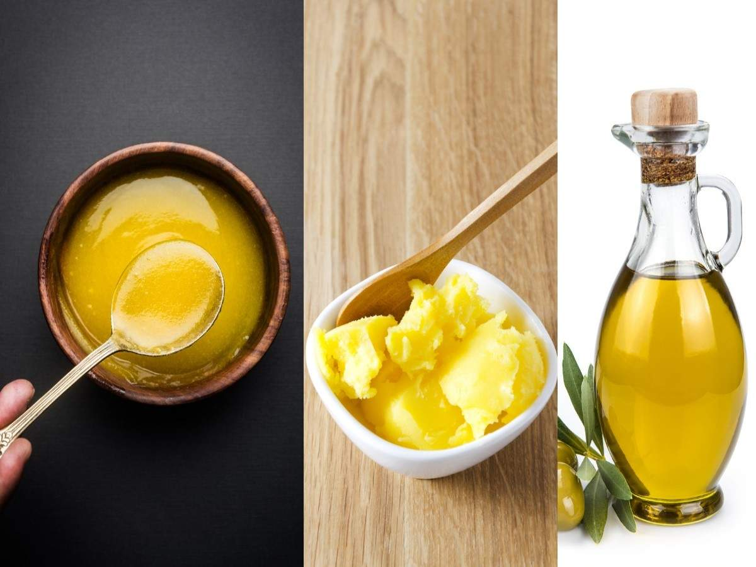
المجموعة الغذائية رقم 7: الزيوت والدهون والزبدة
تُعتبر الزبدة دهنًا ثابتًا مشبعًا، بينما يُعتبر الزيت دهنًا سائلًا غير مشبعًا.
الزيت عمومًا يُعتبر أكثر صحة مقارنة بالدهون/الزبدة، ولكن كلاهما يُحسبان في نفس المجموعة.
أمثلة على العناصر في وحدة القياس:
زيت الخضروات، زيت النخيل، السمنة، الزبدة، المارغرين، والدهون/الزيوت الأخرى.
يجب أن تُحتسب الوجبات المقلية بشكل عميق (مثل رقائق البطاطس، الدونات، السمبوسة) تحت فئة الزيوت والدهون. بالإضافة إلى ذلك، يجب أن تُحتسب الأطعمة المقلية بشكل عميق (مثل السمك المقلي، الدجاج، الخضروات أو البطاطس) تحت الفئات المناسبة (السمك، الدجاج، الخضروات، الجذور والدرنات)، وكذلك يجب أن يُحسب الزيت المستخدم في القلي هنا.
في الوقت نفسه، يجب أن تُحتسب أي كمية (حتى الكميات الصغيرة) التي يتناولها معظم أفراد الأسرة - على سبيل المثال، نقطة من الزيت في الطبق.

Slide 35
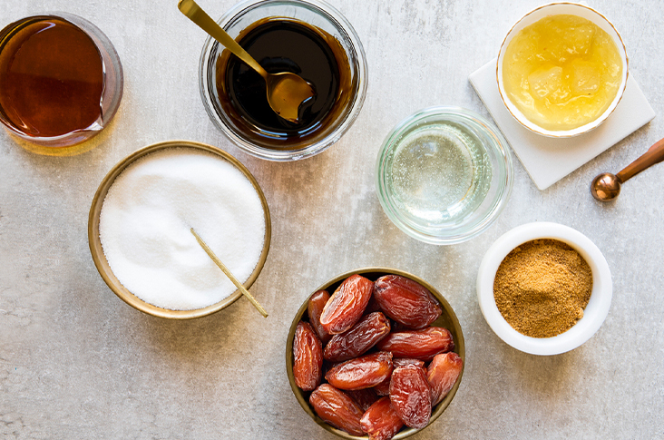
المجموعة الغذائية رقم 8: السكر والحلويات
يرجى ملاحظة أنه يجب أن احتساب العسل، التمور، والحلويات الأخرى أيضًا.
السكر والحلويات هي كربوهيدرات قابلة للذوبان وتحتوي على نسب عالية من الجلوكوز.
جميع أنواع المُحلّيات والحلويات تُحسب ضمن مجموعة السكر والحلويات في وحدة قياس استهلاك الغذاء.
أمثلة على العناصر في وحدة القياس:
السكر، العسل، المربى، الحلوى، الشوكولاتة، البسكويت/الكوكيز، المعجنات، الكعك، الآيس كريم، والحلويات الأخرى.
يشمل المشروبات الغنية بالسكر بشكل كبير (مثل الصودا والشاي السكري). كما هو الحال في الزيت/الدهون، يجب أن تُحتسب أي كمية (حتى الكميات الصغيرة) من السكر والحلويات التي يتناولها معظم أفراد الأسرة.

Slide 36
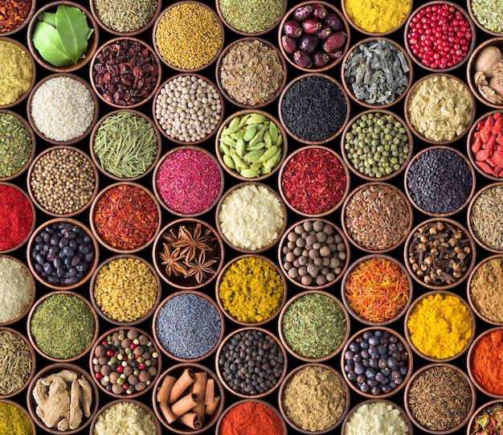
المجموعة الغذائية رقم 9: التوابل والبهارات
التوابل والبهارات هي المكونات الإضافية (مثل الصلصة أو البودرة) التي يتم إضافتها لتعزيز النكهة، وتحسين الطعم، أو تكملة الطبق، لكنها لا يمكن أن تُعتبر طبقًا مستقلًا.
تُدرج مجموعة التوابل والبهارات في وحدة القياس بشكل رئيسي للمساعدة في تسجيل الأطعمة التي يتم استهلاكها بكميات ضئيلة جدًا وتجنب تضمينها ضمن المجموعات الغذائية الغنية بالعناصر الغذائية.
أمثلة على العناصر في وحدة القياس:
الشاي، القهوة، مسحوق الكاكاو، الملح، الثوم، التوابل، الخميرة، صلصة الطماطم.
اللحوم والأسماك والحليب التي يتم استخدامها بكميات صغيرة لتعديل طعم الأطعمة أو المشروبات تُحتسب ضمن التوابل والبهارات.

Slide 37

سؤال:
هل بامكانك التفكير بأمثلة أخرى من العناصر الغذائية التي تناسب سياق الدولة؟

Slide 38
مصادر الطعام

Slide 39
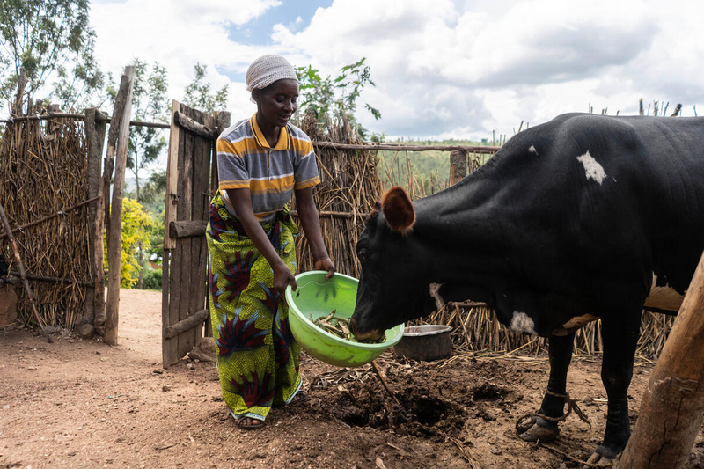
مصادر الغذاء في FCS : الإنتاج المنزلي
يُمكن تأمين جميع المجموعات الغذائية من خلال الإنتاج المنزلي، على الرغم من أن بعضها أكثر وضوحًا وتكرارًا من غيرها.
يشمل ذلك جميع المحاصيل الزراعية، وأشجار الفاكهة، وحدائق الخضروات، وتربية الحيوانات، والمزارع المائية، والنحل (العسل)، وما إلى ذلك.
اعتمادًا على حجم وتنوع الإنتاج والمكان (حضري/ريفي) يمكن أن يشير مصدر الغذاء إلى مستوى معين من الاعتماد على الذات/الاكتفاء الذاتي.
كما انه من الممكن ان تشير الاعتمادية الكبيرة على الانتاج المنزلى لمجموعات غذائية متعددة مع عدم توفر النقد لشراء مجموعات غذائية أخرى الى نقص في القدرة على الصمود في الظروف الصعبة.

Slide 40
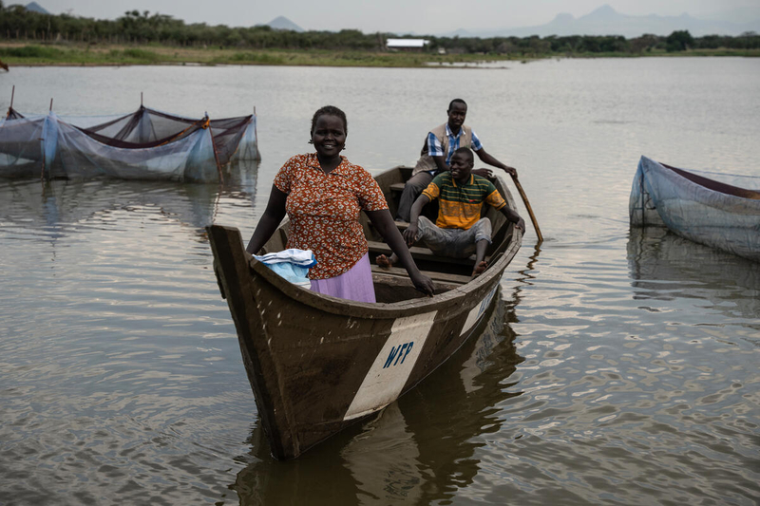
مصادر الغذاء في FCS : الصيد وصيد الأسماك
ينطبق ذلك فقط على مصادر البروتين مثل اللحوم والأسماك.
يعتمد هذا على السياق والبيئة (ساحلية/حضرية/ريفية)، ويمكن أن يشير إلى عادات/تفضيلات سياقية ومستوى من الاكتفاء الذاتي.
أو يمكن أن يشير إلى مستوى من اليأس، بحثًا عن مصادر للبروتين (لحم أو سمك) تتوفر في البرية (عادة ما تكون مجانية أو بتكلفة بسيطة).
تحقق من أن هذا المصدر المشار إليه منطقي وينطبق على مصادر البروتين فقط.

Slide 41

مصادر الغذاء في FCS : التجميع
يتضمن تجميع التوت والفواكه والخضروات والأوراق البرية للاستهلاك في المنزل.
يعتمد على السياق والبيئة (حضرية/ريفية)، ويمكن أن يشير إلى مستوى من الاعتماد الذاتي.
أو يمكن أن يشير إلى مستوى من اليأس، بحثًا عن الطعام المتوفر في البرية (عادةً ما يكون مجانيًا).
تحقق من أن المصدر المشار إليه منطقي وينطبق على الفاكهة والخضار فقط.

Slide 42
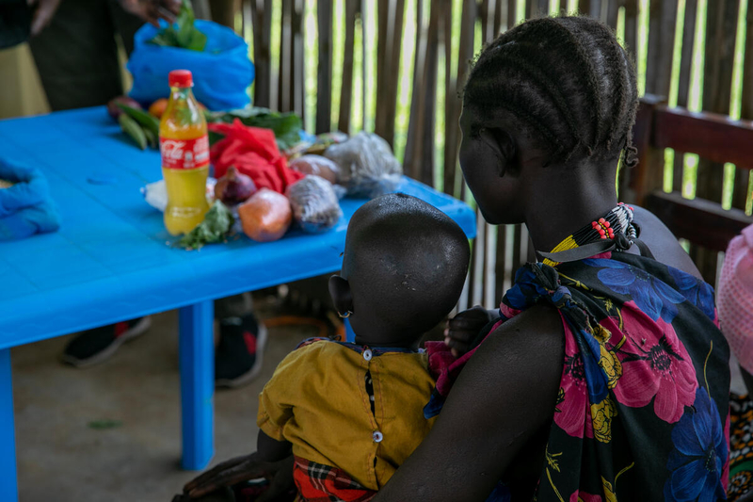
مصادر الغذاء في FCS : سلف أو دين (الاقتراض)
اقتراض الطعام من الجيران أو العائلة أو الأصدقاء وما إلى ذلك.
يُعتبر اقتراضاً عندما يكون من المتوقع أن يتم سداد القرض لاحقًا سواء بالطعام أو بالنقد.
هذا يتعارض مع الهدايا، التي لا تأتي مع توقع أن يتم سدادها أو اعادتها لاحقاً.
يرجى الانتباه أنه لا يجب الخلط بين هذا النوع من الاقتراض من الجيران أو العائلة أو الأصدقاء مع الشراء بالدّين من المتاجر.
لا يجب الخلط بين هذا النوع من الاقتراض من الجيران أو العائلة أو الأصدقاء مع الشراء بالدّين من المتاجر.

Slide 43
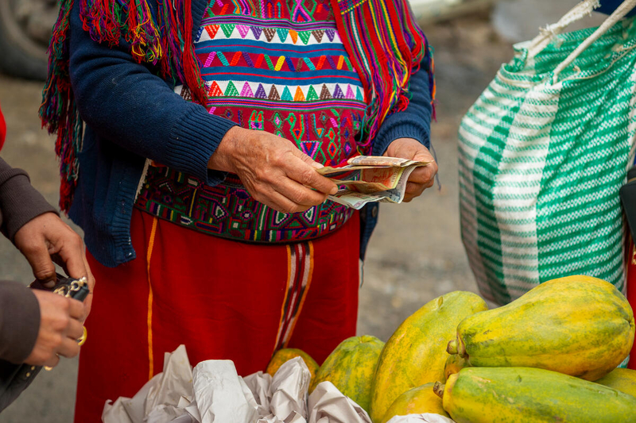
مصادر الغذاء في FCS : تم شراؤه/شرائها (النقد)
هو الشراء من الأسواق الرسمية أو غير الرسمية باستخدام النقد.
يرجى ملاحظة أن النقد يمكن أن يكون من مصادر دخل منتظمة مثل أنشطة كسب العيش، ولكن يمكن أيضًا أن يتم استلامه من خلال المساعدة النقدية أو التسول.
لذا، على الرغم من أن هذا الخيار يشير عادةً إلى الاعتماد الذاتي، يجب مراجعته مع مصادر دخل للأسرة.
© WFP/Giulio d’Adamo
تأكد من تسجيل كافة المشتريات بالنقد هنا بغض النظر عن مصدرها (الدخل، أو التسول، او المساعدات)

Slide 44
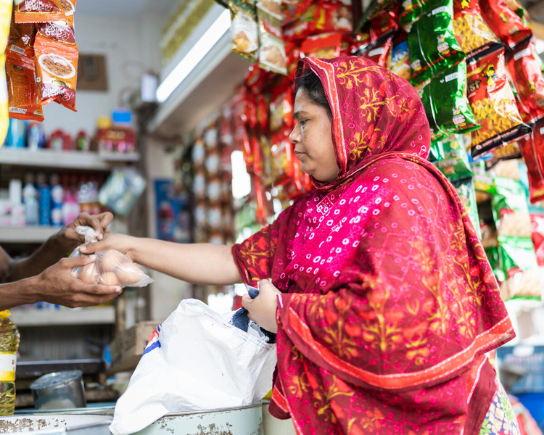
مصادر الغذاء في FCS : بالأجل
تم الحصول على هذه الأطعمة بشكل رئيسي من خلال الشراء من الأسواق الرسمية أو غير الرسمية باستخدام شراء بالأجل أو القرض.
هذا لا يشمل الاقتراض من الأصدقاء/الجيران.
يعتمد ذلك على السياق، حيث إنّه يمكن أن يشير إلى مستوى من الضعف (نقص النقد لإجراء شراء فوري)، أو يمكن أن يُعتبر ممارسة طبيعية.
لا يجب الخلط بين هذا النوع من من الشراء بالاجل من الأسواق مع الاقتراض من الجيران أو العائلة أو الأصدقاء.
© WFP/Sayed Asif Mahmud

Slide 45
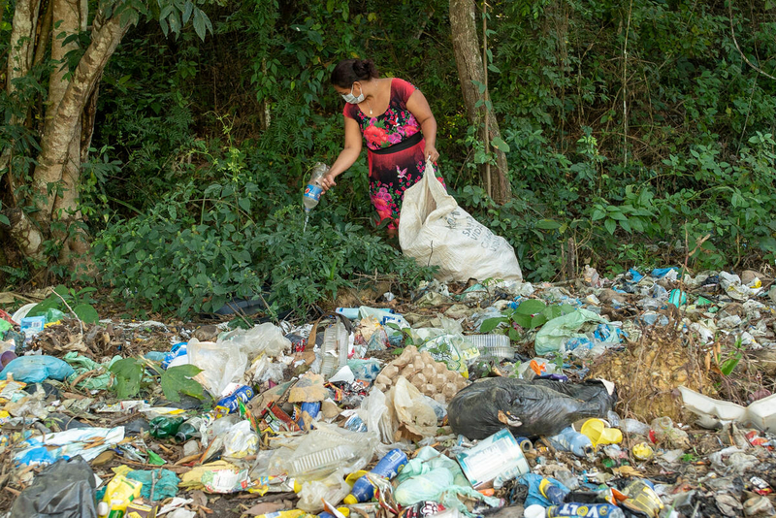
مصادر الغذاء في FCS : التسول
يشمل ذلك التسول/طلب الطعام من الغرباء، الاعتماد على الطعام المتبقي من المطاعم أو المتاجر، اللجوء إلى السرقة، والبحث عن الطعام أو "البحث في القمامات".
إذا استخدمت الأسرة المال الذي تم الحصول عليه من التسول لشراء الطعام، فإن المصدر الرئيسي يجب أن يكون المشتريات بالنقد، وليس التسول.
عادةً ما يشير ذلك إلى فجوات غذائية شديدة.
تأكد من أن هناك توافق في البيانات المُبلغ عنها - إذا تم الابلاغ عن التسول من أجل الطعام هنا، فمن المرجح أن يتم الإبلاغ عنه أيضًا كمصدر دخل، وكاستراتيجية تأقلم مع سبل العيش.

Slide 46

مصادر الغذاء في FCS : التجارة/ والمقايضة
يشمل ذلك مقايضة العمل بالطعام، أو كدفعة للعمل، أو مقابل بضائع ،أو خدمات أخرى تم تبادلها.
يعتمد ذلك على السياق المحلي، وقد يشير إلى مستوى من اليأس، بينما في بعض السياقات يُعتبر سلوكا استهلاكيا عاديا.
من الممكن أن تحصل الأسرة على عناصر غذائية أخرى كهدايا أو مساعدات غذائية لا تنماشى مع تفضيلاتهم، لذا يتم تبادلها بعناصر غذائية أخرى أكثر تفضيلًا لديهم.

Slide 47
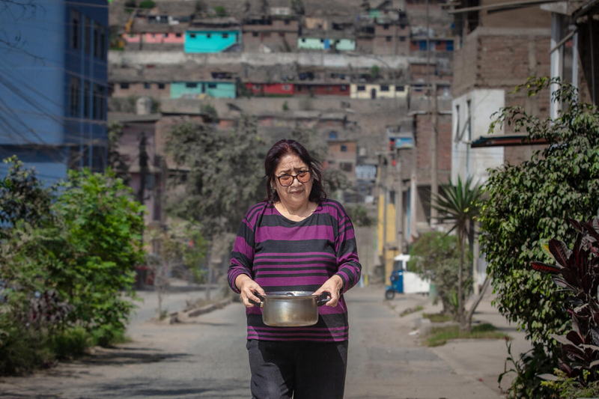
مصادر الغذاء في FCS : هدايا من العائلة/الأصدقاء
تم الحصول على هذا الطعام بشكل كبير كهدية من العائلة، الأصدقاء، أو الجيران، إلخ.
لاحظ ان الهدية لا يُتوقع أن تُرد.
يعتمد ذلك على السياق ومدى تكرار هذا الخيار، يمكن أن يشير إلى اعتماد قوي على مصادر خارجية لتلبية الاحتياجات الغذائية الأساسية، وأن الأسرة تُعتبر ضعيفة/هشة في المجتمع فيما يخص تامين غذائها.
المساعدة الغذائية الرسمية من أي منظمة لا يجب أن تُحتسب هنا.

Slide 48
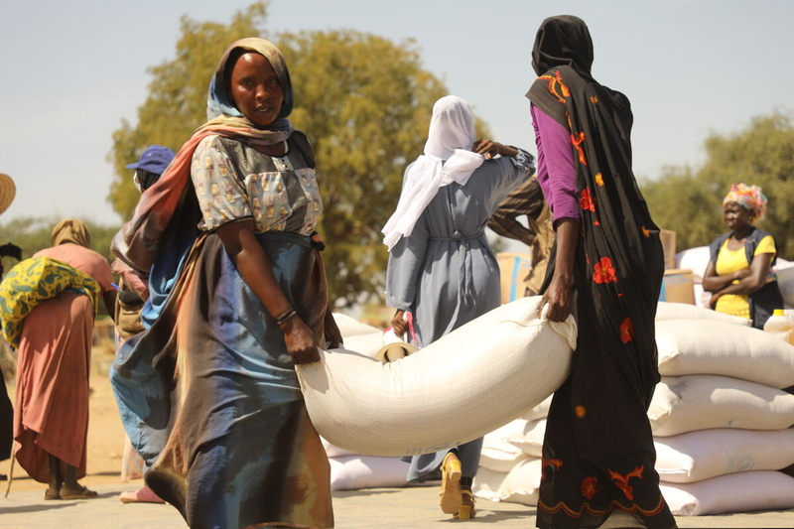
مصادر الغذاء في FCS : المساعدة الغذائية
تم الحصول على هذا الطعام بشكل رئيسي على شكل مساعدة (سلع غذائية أو قسائم) من منظمات إنسانية (بما في ذلك برنامج الأغذية العالمي، والمجتمع المدني، والمنظمات غير الحكومية، أو الحكومة).
تُسجل هذه الفئة للمساعدة الغذائية على شكل سلع غذائية أو قسائم فقط.
المساعدة الغذائية على شكل نقود، بغض النظر عن المصدر، يجب أن تُحتسب تحت مصدر النقد.
إذا كان هناك توزيع نقدي على نطاق واسع قد حدث مؤخرًا، على الباحث أن يستوضح من الأسرة عن نوع المساعدة وأن يُدرج فقط السلع الغذائية أو القسائم هنا.

Slide 49
كيفية طرح السؤال

Slide 50
كيفية طرح السؤال في وحدة استهلاك الغذاء وجودة التغذية الخاصة باستهلاك الغذاء
“كم يوماً أكل أغلب أفراد أسرتك (أكثر من 50%) أصناف الغذاء التالية في الأيام السبعة الماضية، داخل المنزل أو خارجه؟”
هام جدّاً: عند طرح السؤال، نريد معرفة عدد الأيام وليس عدد المرات، حيث قد يستهلك أفراد الأسرة نفس المجموعة الغذائية مثلاً 3 مرات في نفس اليوم، وسيُعتبر ذلك استهلاكًا للمجموعة الغذائية ليوم واحد فقط.
الهدف هو معرفة عدد الأيام التي استهلكت فيها الأسرة كل مجموعة من المجموعات الغذائية وليس عدد المرات لكل مجموعة طعام.
Notes:
E.g., If a household consumed eggs at breakfast and meat at lunch on the same day, this is considered as one day of animal protein consumption (meat, egg, fish). Similarly, if a household consumed bread every day in the past 7 days this is considered a 7 day of cereals consumption regardless if they consumed rice or any other cereal products or not

Slide 51
كيفية طرح السؤال في وحدة استهلاك الغذاء وجودة التغذية الخاصة باستهلاك الغذاء
“كم يوماً تناول أغلب أفراد أسرتك (أكثر من 50%) أصناف الغذاء التالية في الأيام السبعة الماضية، داخل المنزل أو خارجه؟”
هام جدّاً: يجب أن نسأل بشكل واضح عن عدد الأيام التي تم فيها استهلاك كل عنصر من العناصر الغذائية خلال الأيام السبعة الماضية. في بعض الأحيان، قد يسيء المجيب الفهم ويجيب عن المشتريات بدلاً من الاستهلاك.
على سبيل المثال، قامت أسرة بشراء تونة معلبة في الأيام السبعة الماضية، ولكنها لم تستهلك أيًا منها في الأيام السبعة الماضية. في هذه الحالة، يجب ألا يتم تسجيل هذه المعلومة في وحدة مؤشر استهلاك الغذاء(FCS) ، بل يجب تسجيلها فقط في وحدة النفقات الأسرية.
ومع ذلك، يجب أن يكون هناك بعض التوافق بين الوحدات – مثلاً، إذا أفادت أسرة بشراء سلع مثل اللحوم والألبان، والفواكه أو الخضروات في الأيام السبعة الماضية (في وحدة النفقات)، فمن المحتمل أن يتم انعكاس هذه البيانات هنا في وحدة مؤشر استهلاك الغذاء ((FCS.

Slide 52
كيفية طرح السؤال في وحدة استهلاك الغذاء وجودة التغذية الخاصة باستهلاك الغذاء
“كم يوماً تناول أغلب أفراد أسرتك (أكثر من 50%) أصناف الغذاء التالية في الأيام السبعة الماضية، داخل المنزل أو خارجه؟” (اعط امثلة على كل مجموعة غذائية)
هام جدّاً: لتحديد أغلبية أفراد الأسرة، نستعمل مصطلح "أكثر من 50% من أفراد الأسرة".

Slide 53
كيفية طرح السؤال في وحدة استهلاك الغذاء وجودة التغذية الخاصة باستهلاك الغذاء
“كم يوماً أكل أغلب أفراد أسرتك (أكثر من 50%) أصناف الغذاء التالية (اعطي امثلة على كل مجموعة غذائية) في الأيام السبعة الماضية، داخل المنزل أو خارجه؟”
هام جدّاً: يُحتسب استهلاك الطعام داخل أو خارج المنزل على حد سواء، طالما أن الأطعمة استُهلكت من قبل أكثر من 50% من أفراد الأسرة، وبكميات كافية.

Slide 54
Fcs/FCS-N: مؤشر استهلاك الغذاء وجودة التغذية الخاصة باستهلاك الغذاء : تعليمات التدريب رقم 5
من المهم التأكيد على أن الباحثون هم النقطة الأولى لفحص جودة البيانات. يجب عليهم التحقق من التناقضات أثناء جمع البيانات (انظر الأمثلة التي تلي هذه الصفحه).
من الضروري أيضًا أن يؤكد الباحثون على كميات الطعام المستهلكة، خاصة للأطعمة الغنية بالبروتين مثل الحليب والبيض واللحوم والأسماك، حيث يمكن أن تكون قد استهلكت بكميات صغيرة، كتوابل او منكهات.
يجب ألا يتم تسجيل الكميات الصغيرة المستهلكة تحت المجموعات الغذائية الثمان الرئيسية انما تحت مجموعة التوابل والبهارات. سيوجّهك الجدول التالي في تحديد ما إذا كان الطعام المستهلك غير كاف أو بكميات صغيرة.

Slide 55
كميات صغيرة – حدود الاستهلاك
الكميات التي تُعتبر (تحتسب) كافية للاستهلاك اليومي – تُسجل تحت المجموعة الغذائية الرئيسية | الكميات التي لا تُعتبر (لا تحتسب) كافية للاستهلاك اليومي – تُسجل تحت مجموعة البهارات والتوابل | المجموعات الغذائية | #
وعاء واحد من الأرز لكل شخص صحن واحد من المعكرونة لكل شخص قطعة واحدة من الخبز لكل شخص | فتات الخبز المرشوش فوق الطبق | الحبوب والجذور والدرنات | 1
وعاء صغير واحد من المكسرات (مثل الوجبات الخفيفة) لكل شخص ملعقة كبيرة من زبدة الفول السوداني لكل شخص ملعقة كبيرة من الحمص لكل شخص ملعقة كبيرة من البذور لكل شخص | رشة من المكسرات أو البذور فوق الطبق ملعقة كبيرة من زبدة الفول السوداني، تستخدم لتتبيل الطبق أي كمية من حليب المكسرات (حليب اللوز، حليب الصويا) | البقوليات والمكسرات والبذور | 2
½ كوب من الحليب لكل شخص (طازج أو مجفف) قطعة صغيرة من الجبن (مثل علبة الثقاب - الكبريت) لكل شخص ملعقة كبيرة من الجبن الطري لكل شخص كوب صغير من الزبادي لكل شخص | رشّة من الحليب/ملعقة أو من الحليب المجفف تضاف إلى الشاي أو القهوة جبن مبشور يرش فوق الوجبة ملعقة من الزبادي، تُستخدم لتتبيل الطبق زبادي سائل جدًا أو مخفف بالماء | الألبان | 3
½ بيضة (بط أو دجاج) لكل شخص بيض سمان عدد 2 لكل شخص نصف سمكة أو سمكة كاملة لكل شخص حفنة من الأسماك الصغيرة (مثل السردين أو الجمبري) قطعة صغيرة من اللحوم العضوية (بحجم علبة الثقاب) لكل شخص قطعة صغيرة من اللحم (بحجم علبة الثقاب) لكل شخص نصف علبة تونة لكل شخص حفنة من الحشرات (مثل النمل الأبيض أو الصراصير أو اليرقات) لكل شخص | أقل من ½ بيضة لكل شخص، مثل بيضة واحدة فوق طبق مشترك البيض المستخدم في الخَبز قطعة صغيرة من اللحم (مثل علبة الثقاب) لأكثر من شخص واحد مسحوق السمك يُرش فوق الوجبات صلصة/معجون السمك المستخدم في طبق قطعة لحم أو سمك لإضافة نكهة للحساء أو الطبق مرق العظام سمك مجفف | اللحم والسمك والبيض | 4
Notes:
E.g., If a household reported consuming fish on a particular day in the last 7 days, then enumerators must probe to understand the quantities consumed. First by asking whether it was consumed by the majority of the household and if yes, then was it the main ingredient of the meal or used as a condiment? And can it be a stand-alone dish for the household? Or is it used to adjust the flavour of the meal? If used to adjust the flavour then it can only be reported under condiments.

Slide 56
كميات صغيرة – حدود الاستهلاك
الكميات التي تُعتبر كافية (تحسب) للاستهلاك اليومي – تُسجل تحت المجموعة الغذائية الرئيسية | الكميات التي لا تُعتبر(لاتحسب) كافية للاستهلاك اليومي – تُسجل تحت مجموعة البهارات والتوابل | المجموعات الغذائية | #
نصف قطعة خضار لكل شخص (مثل الخيار أو الفلفل الحلو) طبق مصنوع أساسًا من الطماطم (أو أي خضار آخر) بصلة متوسطة لكل شخص الأوراق: حفنة لكل شخص | فصوص الثوم التي تُستخدم لتتبيل الطبق واحدة أو اثنتين من الطماطم، تُستخدم لتتبيل الطبق بصلتين أو أقل، تُستخدم لتتبيل الطبق معجون الطماطم أو صلصة الطماطم أو الكاتشب يُستخدم لتتبيل الطبق أي كمية من الخيار أو القرنبيط و/أو الجزر تُستهلك فقط كمخلل الأوراق: بضع أوراق للجميع | الخضروات والاوراق | 5
قطعة فاكهة صغيرة كاملة لكل شخص (مثل المندرين، الموز السكري، التين) نصف قطعة من الفواكه الأكبر حجمًا (مثل التفاح، الكمثرى، البرتقال، الموز) لكل شخص شريحة واحدة من الأناناس لكل شخص 3 تمرات طازجة لكل شخص حفنة من التوت لكل شخص (طازج أو مجمد) نصف كوب من الفواكه المجففة لكل شخص ربع أفوكادو لكل شخص | الفواكه المستخدمة لتتبيل المشروبات (مثل شريحة ليمون مضافة إلى مشروب) قطعة صغيرة من الفاكهة، مُقسمة بين شخصين أو أكثر - باستثناء الفواكه الكبيرة حيث يكفي نصفها أقل من 3 تمرات طازجة لكل شخص ماء جوز الهند | الفواكه | 6
يجب أن يتم احتساب أي كمية من الزيت (بما في ذلك القليل من الزيت في طبق مشترك) ملعقة طعام من الزبدة لكل شخص حفنة من رقائق البطاطس لكل شخص |  | الزيوت والدهون والزبدة | 7
أي كمية من الحلوى، البسكويت/الكعك، أو الشوكولاتة (حتى قطعة صغيرة واحدة) أي كمية من التمور المجففة كوب/علبة من عصير الفواكه لكل شخص شاي محلى بالسكر (بملعقة طعام واحدة أو أكثر) لكل شخص |  | السكر والحلويات | 8
Notes:
E.g., If a household reported consuming fish on a particular day in the last 7 days, then enumerators must probe to understand the quantities consumed. First by asking whether it was consumed by the majority of the household and if yes, then was it the main ingredient of the meal or used as a condiment? And can it be a stand-alone dish for the household? Or is it used to adjust the flavour of the meal? If used to adjust the flavour then it can only be reported under condiments.

Slide 57
سؤال:
ما هي العادات الاستهلاكية "الاعتيادية" في هذا السياق؟
ماذا يأكل الأسر عادةً وكم مرة؟
هل تختلف حسب المنطقة؟
هل تختلف حسب مجموعة السكان؟
Notes:
During the enumerator training, discuss "normal” consumption habits by area and population group (e.g., religion, etc…) to enable enumerators to probe respondents properly regarding food consumption and spending.

Slide 58

أمثلة عن أسئلة التحقق
اسئلة التحقق من الأجوبة يجب أن تُستخدم خلال المقابلات لفهم أفضل وتأكيد معلومات استهلاك الطعام غير المعتادة التي يذكرها المجيبون.
في حالة كانت الاجوبة تشير الى معدل استهلاك منخفض (أو عالٍ) بالنسبة للسياق، يجب على الباحثين الاستفسار للتأكد من الأجوبة والتحقق منها.
على سبيل المثال، في السياقات حيث يتم استهلاك الحبوب (مثل الأرز، الخبز، إلخ) يوميًا، يجب استخدام التحقيق:
"لماذا كان استهلاك المواد الغذائية الأساسية أقل من 4 أيام؟"
"ماذا تناولت الأسرة بدلاً من ذلك في الأيام الأخرى الثلاثة؟"
إذا أكلت الأسرة، على سبيل المثال، البقوليات (مثل العدس) بدلاً من ذلك، يمكن فهم ذلك وقبوله.

Slide 59

أمثلة عن أسئلة التحقق
يجب أن نكون حذرين خاصة في استهلاك البروتين (لحوم، أسماك، وبيض)، مع الانتباه الى عدم ادراج الكميات الصغيرة تحت المجموعة الغذائية وادراج الأطعمة التي تم استهلاكها من قبل أغلبية أفراد الأسرة فقط.
"هل أنت متأكد أن الأسرة لم تأكل أي بيض في الأسبوع الماضي؟"
"في حالة اللحوم / الأسماك / البيض، ما كان الاستهلاك لكل شخص خلال يوم واحد؟"
إذا تم استهلاك كمية أقل من حجم علبة الثقاب (أو نصف بيضة) لكل شخص في اليوم، فيجب عدم تضمينها.

Slide 60

التحقق من جودة البيانات فيFCS/FCS-n
التناقضات بين المجموعات الغذائية الرئيسية والمجموعات الفرعية لـ FCS-N.: في حين من المرجح أن يتم وضع القيود في النسخة الاكترونية من الاستبيان، يجب على المحصي أيضًا استخدام المنطق لضمان أن استهلاك المجموعة الفرعية مثل الفاكهة البرتقالية منطقي بالنظر إلى عدد الأيام التي أبلغت فيها الأسرة عن استهلاك المجموعة الرئيسية FCS (أي الفاكهة).
التناقضات بين مصادر الطعام والموقع الجغرافي: يجب التحقق من أن مصادر الطعام تناسب السياق المحلي. على سبيل المثال، يجب الانتباه والتحقق عندما تُبلّغ الأسرة أن مصدر الطعام هو الإنتاج المنزلي أو الصيد/صيد الأسماك في المناطق الصحراوية، المناطق الحضرية أو المغلقة. كما أن بعض مصادر الطعام لا تلائم سوى بعض مجموعات الأطعمة، على سبيل المثال، الصيد/صيد الأسماك ينطبق فقط على "اللحوم والأسماك والبيض".
التناقضات بين FCSو :HDDSإذا أفادت الأسرة بأنها استهلكت مجموعة طعام لمدة 7 أيام (مثل الزيت أو السكر/الحلويات)، فيجب أن يُسجل جواب المجموعة الغذائية نفسها في وحدة HDDS ب "نعم (1)". ومع ذلك، يجب ملاحظة أنه بعكس المنطق المتبع في FCS يتم احتساب الكميات الصغيرة المستهلكة من قبل أي شخص في الأسرة في وحدة HDDS، لذلك من الممكن أن يكون جواب مجموعة طعام معينة في وحدة HDDS "نعم (1)"، وأن يكون جواب المجموعة نفسها في وحدة FCS صفر(0) .
التناقضات بين FCSونفقات الطعام: على سبيل المثال, أفاد المجيب أنه لم ينفق أي مبلغ مالي على المنتجات القابلة للتلف (مثل منتجات الألبان واللحوم والفواكه والخضروات) في السبعة أيام الأخيرة في وحدة النفقات، لكنه أفاد بالاستهلاك المتكرر لمنتجات الألبان مع كون الشراء النقدي هو المصدر الرئيسي في وحدة الاستهلاك، أو العكس أي ان المجيب أفاد بعدم استهلاك الطعام مع نفقات كبيرة على الطعام.
Notes:
Let’s talk about the calculation per se now….and let’s start by clarifying something very important…
…
So how do you choose within each level? …

Slide 61

ملاحظات الباحث
على الباحثين والمشرفين الميدانيين أن يلاحظوا أي أنماط غير اعتيادية في استهلاك الطعام التي قد تبرز خلال مرحلة جمع البيانات التجريبية أو الفعلية، ويجب أن يرفعوا هذه الحالات خلال التقييم اليومي ويناقشوا كيفية التعامل معها.
يجب تسليط الضوء على أي معلومات نوعية قد تفسر البيانات الكمية، أو قد تتطلب تعديلات، مثل العناصر الغذائية في وحدة استهلاك الغذاء FCS، ويجب مناقشتها.

Slide 62
مراقبة مؤشر: FCS-N
هام: يتعين على FCS-N أن يسأل عن المجموعات الرئيسية
(بالإضافة إلى المجموعات الفرعية)
مثال:
في الأيام السبعة الماضية، تناول معظم أفراد الأسرة أصنافًا من اللحوم على الغداء، في 5 أيام مختلفة.
وأشار أفراد الأسرة إلى أنهم تناولوا البيض أيضًا في ثلاثة ايام صباحا من تلك الأيام عندما تناولوا لحوم البقر.
وفي يوم آخر، تناولوا السمك على العشاء.
4 | اللحوم والأسماك والبيض: الماعز، لحم البقر، الدجاج، لحم الخنزير، الأسماك والمأكولات البحرية الأخرى (بما في ذلك التونة المعلبة)، الحلزون، الحشرات، البيض (باستثناء اللحوم والأسماك المستهلكة بكميات صغيرة) | |_6_| | FCSPr
اذا كانت عدد الايام 0 انتقل الى السؤال 5
4.1 | اللحوم: لحم البقر، ولحم الخنزير، ولحم الضأن، والماعز، والأرنب، والدجاج، والبط، والطيور الأخرى | |_5_| | FCSNPrMeatF
4.2 | لحوم الأعضاء(الاحشاء) : الكبد، الكلى، القلب و/أو لحوم الأعضاء الأخرى | |_1_| | FCSNPrMeatO
4.3 | المأكولات البحرية (الأسماك بكميات كبيرة وليس كبهارات)) | |_0_| | FCSNPrFish
4.4 | البيض | |_3_| | FCSNPrEggs

Slide 63
مراقبة مؤشر FCS-N
هام: لا يزال يتعين على FCS-N أن يسأل عن المجموعات الرئيسية (بالإضافة إلى المجموعات الفرعية)
وذلك لان بالنسبة لحساب FCS، نستخدم فقط عدد الأيام التي تم فيها استهلاك المجموعات الغذائية الرئيسية.
قيمة التردد للمجموعة الغذائية الرئيسية "اللحوم والأسماك والبيض" هي 6 ولا يجوز تجميعها إلى 9 (5+1+3).
لا يجوز أن تتجاوز المجموعة الرئيسية 7 أيام.
& ليس من الممكن أن يتجاوز استهلاك المجموعات الفرعية (يكون أعلى من) المجموعة الرئيسية.
بالإضافة إلى ذلك، لا يمكننا أخذ الحد الأقصى (5) لأن هذا لن يكون صحيحًا أيضًا.
4 | اللحوم والأسماك والبيض: الماعز، لحم البقر، الدجاج، لحم الخنزير، الأسماك والمأكولات البحرية الأخرى (بما في ذلك التونة المعلبة)، الحلزون، الحشرات، البيض (باستثناء اللحوم والأسماك المستهلكة بكميات صغيرة) | |_6_| | FCSPr
اذا كانت عدد الايام 0 انتقل الى السؤال 5
4.1 | اللحوم: لحم البقر، ولحم الخنزير، ولحم الضأن، والماعز، والأرنب، والدجاج، والبط، والطيور الأخرى | |_5_| | FCSNPrMeatF
4.2 | لحوم الأعضاء(الاحشاء) : الكبد، الكلى، القلب و/أو لحوم الأعضاء الأخرى | |_1_| | FCSNPrMeatO
4.3 | المأكولات البحرية (الأسماك بكميات كبيرة وليس كبهارات)) | |_0_| | FCSNPrFish
4.4 | البيض | |_3_| | FCSNPrEggs

Slide 64
مؤشر استهلاك الغذاء: تعليمات التدريب رقم 6
الجزء التالي يتمحور حول كيفية الجمع بين المجموعات الغذائية وكيفية حساب مؤشر استهلاك الغذاء ويُنصح به للمحللين فقط.
على الرغم من أنه خلال بعض تدريبات الباحثين قد يقرر المحللون تدريب الباحثين على طريقة حساب المؤشر، إلا أنه لا يُنصح به لأن الباحثين ليسوا مسؤولين عن الحسابات، بل هم مسؤولون عن جمع البيانات.
لذا، يُوصى بالتركيز بدلاً من ذلك على كيفية طرح الأسئلة واستجواب الباحثين خلال التدريب، وحفظ هذه الشرائح التالية للمحللين.

Slide 65
الجمع بين المجموعات الغذائية

Slide 66
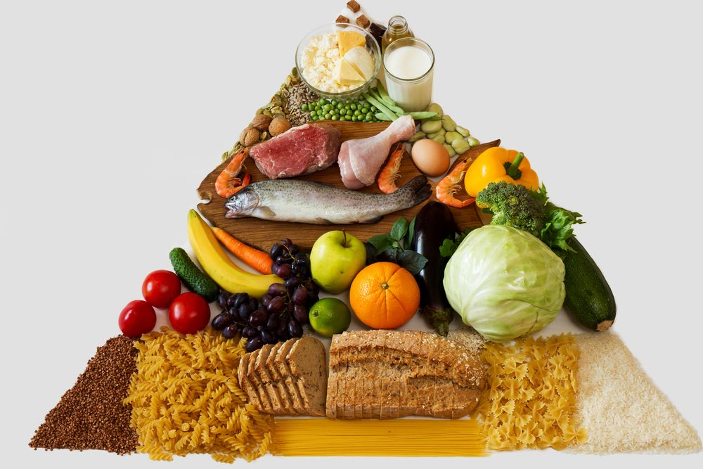
أوزان المجموعات الغذائية
السكر والحلويات: 0.5
الزيوت والدهون والزبدة: 0.5
الألبان: 4
البقوليات والمكسرات والبذور: 3
اللحم والسمك والبيض: 4
الفواكه: 1
الخضروات والاوراق: 1
الحبوب والجذور والدرنات: 2

Slide 67
المبرر | العناصر الغذائية (أمثلة) | الوزن | المجموعات الغذائية
أعلى جودة من البروتين، مغذيات متناهية الصغر سهلة الامتصاص (لا يوجد حمض الفيتيك) ، غنية بالطاقة، دهون. | لحوم البقر والماعز وادواجن والخنزير والاسماك، والمأكولات البحرية الاخرى، والحشرات، والبيض (بشرط استخدامها بكميات كبيرة وليس كمنكهات او توابل) | 4 | اللحم والسمك والبيض
أعلى جودة من البروتين، مصدر للمغذيات المتناهية الصغر، فيتامين أ، والطاقة.. | الحليب واللبن والجبن ومنتجات الألبان الأخرى (باستثناء السمن/الزبدة أو كميات صغيرة من الحليب للشاي/القهوة). | 4 | الألبان
كثافة طاقة مرتفعة، تحتوي على كميات كبيرة من البروتين لكن جودة أقل من المصادر الحيوانية، المغذيات المتناهية الصغر غير متاحة بسهولة (نظرا لتواجد حمض الفيتيك), قليلة الدهون. | الفاصوليا، واللوبيا، والعدس، وفول الصويا، والبازلاء الهندية، والفول السوداني، و/أو المكسرات الأخرى | 3 | البقوليات والمكسرات والبذور
كثافة طاقة عالية وعادة ما تُستهلك بكميات كبيرة. تحتوي على نسبة أقل من البروتين وبنوعية أقل جودة مقارنة بالبقوليات أو البروتينات حيوانية المصدر، ويتم هضمه بصعوبة أو امتصاصه بصعوبة ولا يحتوي على حمض أميني متوازن، والمغذيات المتناهية الصغر غير سهلة الامتصاص (بسبب وجود حمض الفيتيك). | الأرز والمعكرونة والخبز والذرة الرفيعة والدخن والذرة والبطاطا واليام والكسافا والبطاطا الحلوة البيضاء والقلقاس | 2 | الحبوب والجذور والدرنات
طاقة منخفضة، بروتين منخفض، لا دهون (أو دهون منخفضة)، مصدر للمغذيات الدقيقة. | السبانخ، والبصل، والطماطم، والجزر، والفلفل، والفاصوليا الخضراء، والخس، وغيرها | 1 | الخضروات
طاقة منخفضة، بروتين منخفض، لا دهون، مصدر للمغذيات الدقيقة، عالي السكر. | الموز، والتفاح، والليمون، والمانجو، والبابايا، والمشمش، والخوخ، وغيرها. | 1 | الفواكه
كثيفة الطاقة، ولكن قيمتها الغذائية منخفضة (لا تحتوي أو تحتوي على كميات أقل من العناصر الغذائية الأخرى). | الزيوت النباتية، زيت النخيل، الزبدة، السمن النباتي، الدهون/الزيوت الأخرى. | 0.5 | الزيوت والدهون والزبدة
كثيفة الطاقة ، ولكن قيمتها الغذائية منخفضة (لا تحتوي أو تحتوي على كميات أقل من العناصر الغذائية الأخرى). | السكر، والعسل، والمربى، والحلوى، والبسكويت، والمعجنات، والكعك، والحلويات الأخرى، بما في ذلك المشروبات السكرية. | 0.5 | السكر والحلويات
هذه الأطعمة، بحكم تعريفها، تُستهلك بكميات صغيرة جدًا ولا يُعتبر أنها تضيف قيمة غذائية إلى النظام الغذائي العام للأسرة ولا تُعتبر في التحليل. | الشاي، والقهوة، ومسحوق الكاكاو، والملح، والثوم، والبهارات، والخميرة، ومعجون الطماطم؛ كميات صغيرة من الأطعمة الأخرى، وخاصة اللحوم أو الأسماك كمقبلات وكميات قليلة من الحليب في الشاي أو القهوة. | 0 | التوابل والبهارات

Slide 68
تصميم الاستبيان (الاستمارة)

Slide 69
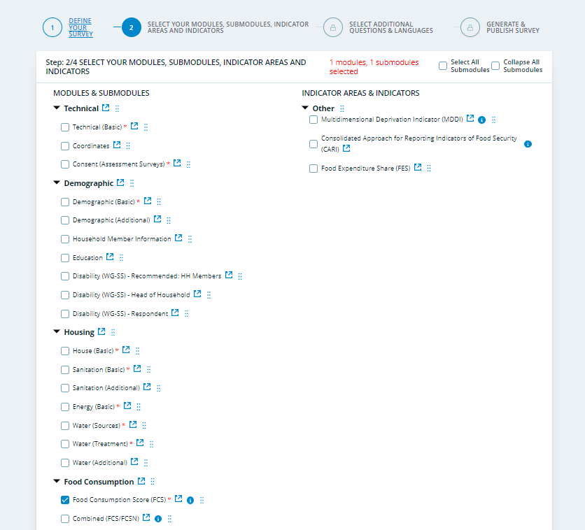
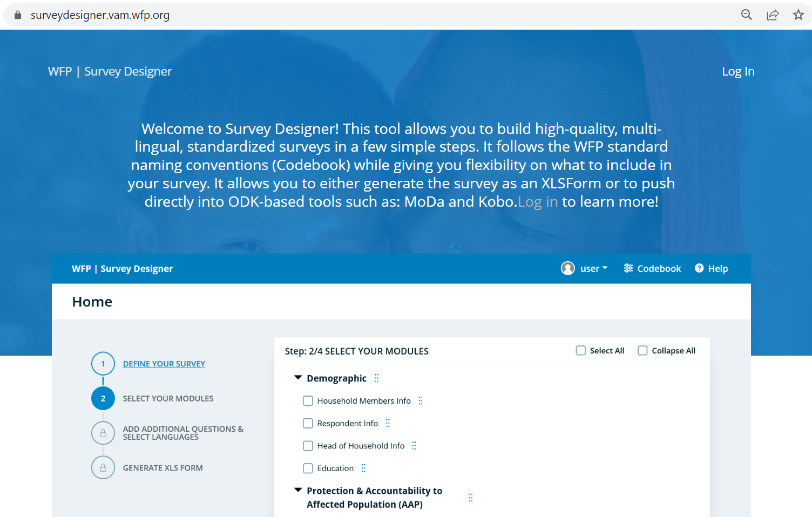
مصمم الاستبيان Survey Designer
(Survey Designer)

Slide 70
تصميم الاستبيان في fcs
عند تصميم الاستبيان، بما في ذلك وحدة مؤشر استهلاك الغذاء FCS، يرجى الرجوع إلى مصمم الاستبيان Survey Designer حيث يقدم وحدات برنامج الأغذية العالمي القياسية بشكل XLSform و Word.
يجب مراجعة وتعديل أمثلة العناصر الغذائية إذا لزم حسب السياق لتعكس المواد الغذائية المحلية الأكثر شيوعًا. ومع ذلك، يجب أن تبقى المجموعات الغذائية الثمان كما هي موضحة في وحدة مؤشر استهلاك الغذاء.
إذا كنت مضطرًا للاعتماد على أدوات ومنصات جمع البيانات التي لا تدعم XLSforms، فيجب عليك تكرار الوحدة القياسية بشكل صحيح، بما في ذلك القيود المتعلقة بالتحقق.
Notes:
If this opportunity is missed during the data cleaning phase, data analysts must ensure data quality through the triangulation of responses. Refer to the data quality assurance guidance note for more information.

Slide 71
FCS-N:مصمم الاستبيان
FCS-N Codebook (Survey Designer)

Slide 72
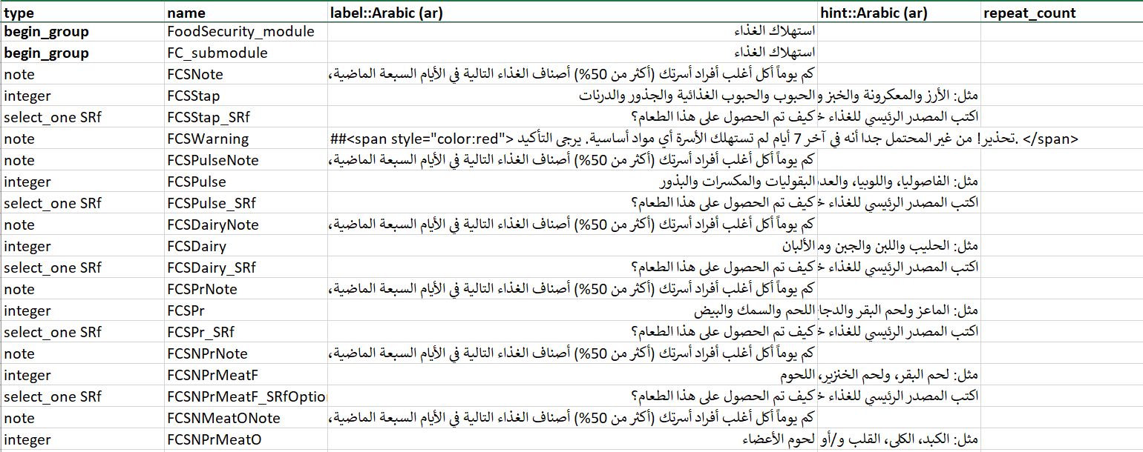
مصمم الاستبيان Survey Designer
أمثلة العناصر الغذائية التي يجب مراجعتها وتعديلها إذا لزم حسب السياق
لايجاد أحدث وحدة لمؤشر استهلاك الغذاء ومؤشر جودة التغذية الخاصة باستهلاك الغذاءبشكلXLSform اذهب الى Survey Designer

Slide 73
ضمان الجودة

Slide 74

مراجعة جودة البيانات فيFCS : القيم الخاطئة
من الممكن أن تحتوي بيانات وحدة قياسFCS على قيم خاطئة:
أن تتجاوز القيمة عدد أيام الأسبوع السبعة (مثلا أن تكون القيمة 8)
أو أن تكون القيمة سالبة (مثلاً -1).
الطرق المقترحة للتعامل مع ذلك:
أثناء مرحلة تصميم الأداة: يوصى ببرمجة نموذج XLS للسماح فقط بالقيم بين 0-7 لتجنب الأخطاء المطبعية أو القيم الخاطئة.
أثناء جمع البيانات: إذا كانت هناك، لأي سبب كان، بيانات خاطئة للأسر، يجب اكتشافها أثناء المراجعة اليومية لجودة البيانات. يجب على المحلل الإشارة فوراً إلى الفرق الميدانية لتصحيح المشكلة من حيث تقديم العدد الصحيح (على سبيل المثال، في حالة الأخطاء المطبعية) والانتباه أكثر لعدم تكرار نفس الخطأ في المستقبل.
أثناء تحليل البيانات: في حالة القيم التي تتجاوز 7 يجب إعادة الترميز إلى الحد أقصى (7 أيام). ومع ذلك، كن حذرًا من الرقم 8 - في وحدةFCS وجميع الوحدات - حيث إن الرقم "8" يقع مباشرة فوق الرقم "0" على لوحة مفاتيح الهاتف (والجهاز اللوحي)، وبالتالي قد يتم ادخال رقم 8 بدلاً من 0، لذا كن حذرًا في إعادة ترميز الرقم 8، حيث أنه قد ينبغي اعادة ترميزه إلى 0 بدلاً من 7. تحقق أيضًا من القيم 99 أو 999 التي تعني غير قابل للتطبيق ويجب إعادة ترميزها إلى 0.

Slide 75
مراجعة جودة البيانات فيFCS : القيم المفقودة
في حال كانت هناك قيم مفقودة في بيانات وحدة استهلاك الغذاءFCS .
الطرق المقترحة للتعامل مع ذلك:
أثناء مرحلة تصميم الأداة: يجب برمجة الأسئلة في وحدة استهلاك الغذاءFCS لتكون إلزامية، بحيث لا يمكن للباحث تخطي أي سؤال من دون تسجيل اجابة.
أثناء جمع البيانات: إذا أظهرت مراجعة جودة البيانات أن بعض الباحثين لا يزال لديهم قيم مفقودة، يجب الإشارة فوراً إلى الباحثين المعنيين. ينبغي النظر في مراجعة وإصلاح برمجة الأسئلة لضمان عدم تكرار هذا الخطأ.
أثناء تحليل البيانات: إذا كانت القيم المفقودة غير منتشرة بشكل واسع، من الأفضل عدم استبدالها بقيم أخرى، بل الغائها من التحليل.

Slide 76
مراجعة جودة البيانات فيFCS : استهلاك غير اعتيادي
في هذه الحالة، أبلغت الأسر عن استهلاك غذائي لا يبدو منطقيًا مقارنة مع السياق.
أمثلة يجب الانتباه لها:
إذا تم ملء أسئلة وحدة FCS بأكملها بالأصفار (عدم استهلاك أي من المجموعات الغذائية في الأيام السبعة الماضية)، في مناطق لا تم بظروف كارثية أو مجاعة.
إذا تم ملء أسئلة وحدة FCS بأكملها بالسبعات (تناول جميع المجموعات الغذائية كل يوم في الأيام السبعة الماضية).
إذا تمت الافادة عن استهلاك منخفض للزيت والسكر في سياقات يتم فيها عادة تناول هذه المجموعات يوميًا.
إذا تمت الافادة عن تناول المواد الأساسية (الحبوب والأرز) لبضعة أيام فقط في الأسبوع.
الطرق المقترحة للتعامل مع ذلك:
أثناء مرحلة تصميم الأداة: يُوصى باضافة تحذير إلى نموذج XLS بحيث تظهر رسالة تحذير مع الزامية التبرير، على سبيل المثال إذا تم تناول المواد الأساسية لبضعة أيام فقط في الأسبوع، تظهر رسالة تحذير مع الزامية التبرير "لماذا تم تناول الحبوب أقل من 4 أيام في الأيام السبعة الماضية؟ ماذا تناولت الأسرة بدلاً من ذلك؟".

Slide 77
مراجعة جودة البيانات فيFCS : استهلاك غير اعتيادي
الطرق المقترحة للتعامل مع ذلك (تكملة):
أثناء جمع البيانات: يجب على المحلل إجراء مراجعة شاملة لجودة البيانات في وحدة استهلاك الغذاء FCSوالتحقق من القيم المتطرفة بشكل دوري.
في حال وجد قيم متطرفة، عليه التحقق من العوامل المشتركة لهذه القيم - هل البيانات تأتي من نفس الباحث؟ أو من نفس المنطقة؟ إذا قام عدد قليل من الباحثين بالإبلاغ عن بيانات تختلف بشكل كبير عن بقية الفريق، يُنصح بمتابعتهم والتأكد من أن البيانات تعكس الوضع بدقة.
أحيانًا يمكن تفسير القيم المتطرفة، على سبيل المثال، إذا كانت احدى الفرق تعمل في منطقة تتواجد فيها مجموعة من السكان الرّحل ولديهم نظام غذائي يختلف بشكل كبير عن بقية السكان. الشيء الرئيسي هو أنه من المهم أن يحصل المحلل على فكرة عما إذا كان جميع الباحثين يجمعون البيانات بشكل متناسق وصحيح حتى تعكس البيانات الوضع بدقة.

Slide 78
مراجعة جودة البيانات فيFCS : استهلاك غير اعتيادي
عدد التكرارات لكل متغير من متغيرات وحدة استهلاك الغذاء.
مقارنة بين متوسط مؤشر استهلاك الغذاء FCS ومتوسط عدد أيام استهلاك العناصر الغذائية المختلفة/المجموعات الغذائية المختلفة.
الانحراف المعياري | المتوسط | الحد الأقصى | الحد الأدنى | العدد | المتغير
1.018 | 6.75 | 7 | 0 | 1236 | FCSStap
1.824 | 5.46 | 7 | 0 | 1236 | FCSPulse
2.909 | 3.48 | 7 | 0 | 1236 | FCSDairy
2.090 | 2.02 | 7 | 0 | 1236 | FCSPr
2.552 | 4.11 | 7 | 0 | 1236 | FCSVeg
1.944 | 1.45 | 7 | 0 | 1236 | FCSFruit
1.893 | 6.13 | 7 | 0 | 1236 | FCSFat
1.562 | 6.53 | 7 | 0 | 1236 | FCSSugar
2.145 | 5.86 | 7 | 0 | 1236 | FCSCond
DESCRIPTIVES VARIABLES=FCSStap FCSPulse FCSDairy FCSPr FCSVeg FCSFruit FCSFat FCSSugar FCSCond
/STATISTICS=MEAN STDDEV MIN MAX.

Slide 79
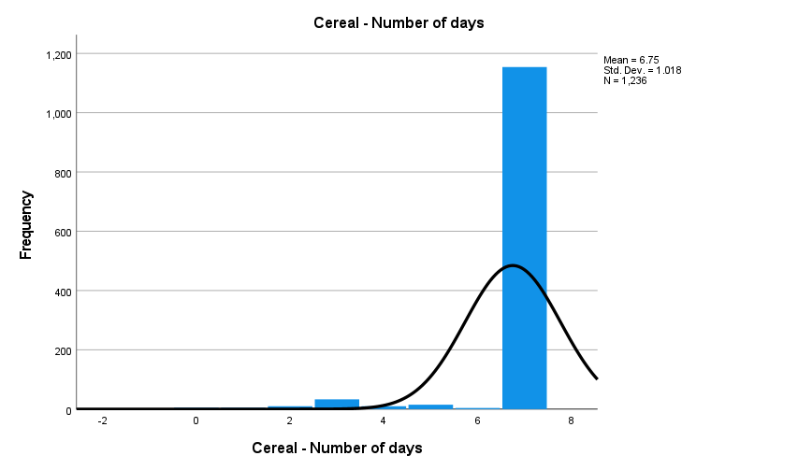
مراجعة جودة البيانات فيFCS : استهلاك غير اعتيادي
حساب انتشار التباين من خلال رسم توزيع المتغيرات:
يجب تكرار هذه الخطوة لجميع المجموعات الغذائية.
FREQUENCIES VARIABLES=FCSStap
/HISTOGRAM NORMAL
/ORDER=ANALYSIS.
الحبوب والجذور والدرنات – عدد الأيام
 |  | التكرار | النسبة | النسبة الصحيحة | النسبة التراكمية
 | 0 | 5 | 0.4 | 0.4 | 0.4
 | 1 | 5 | 0.4 | 0.4 | 0.8
 | 2 | 10 | 0.8 | 0.8 | 1.6
 | 3 | 33 | 2.7 | 2.7 | 4.3
 | 4 | 10 | 0.8 | 0.8 | 5.1
 | 5 | 15 | 1.2 | 1.2 | 6.3
 | 6 | 4 | 0.3 | 0.3 | 6.6
 | 7 | 1154 | 93.2 | 93.4 | 100.0
 | المجموع | 1236 | 99.8 | 100.0
 |  | 2 | 0.2
المجموع |  | 1238 | 100.0
استهلاك متدني للحبوب والجذور والدرنات.
4 أيام أو أقل يجب الانتباه اليها خلال مراجعة جودة البيانات.

Slide 80
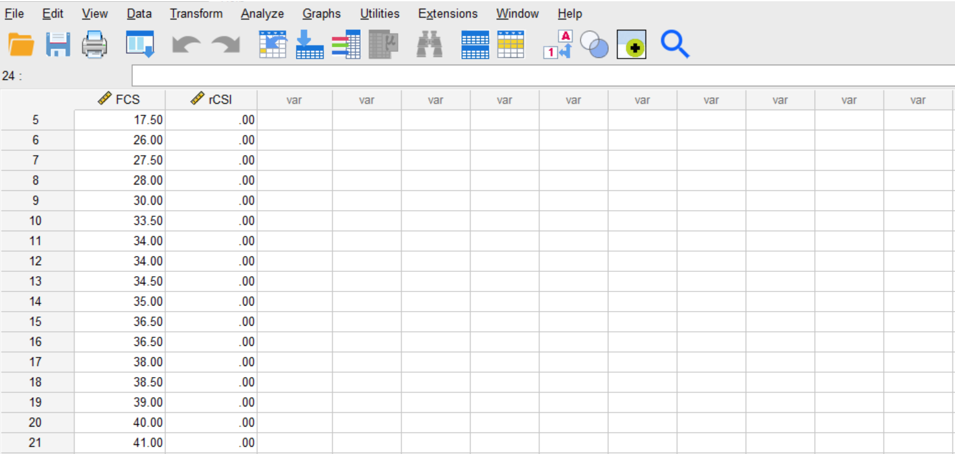
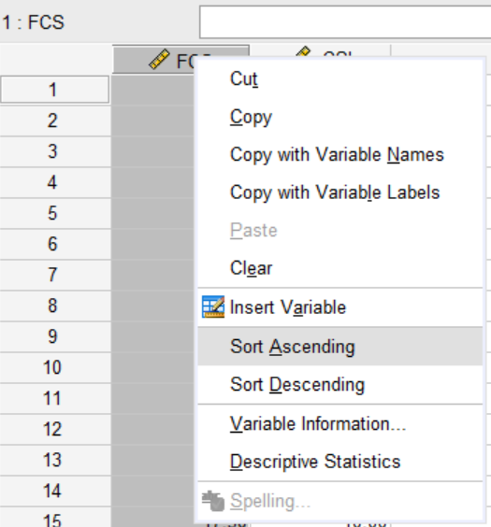
فحص وربط نتائج FCS
ربط نتائج استهلاك الغذاء FCS مع مؤشرات أخرى مثل rCSI (استراتيجات التأقلم المخفضة)
مثال على ذلك: أسر ذات مستوى منخفض من ال FCS ومستوى منخفض من ال rCSI
يجب التنبه الى الحالات التي أفادت فيها الأسر عن استهلاك غذائي منخفض ومع ذلك عدم اعتماد أي استراتيجية تكيف غذائية.
مرة أخرى، يجب اتخاذ قرار بشأن تقييم جودة البيانات بعد التحقق من هذه الحالات المتطرفة.

Slide 81
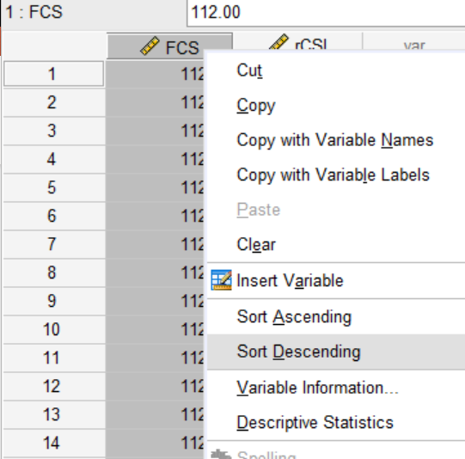
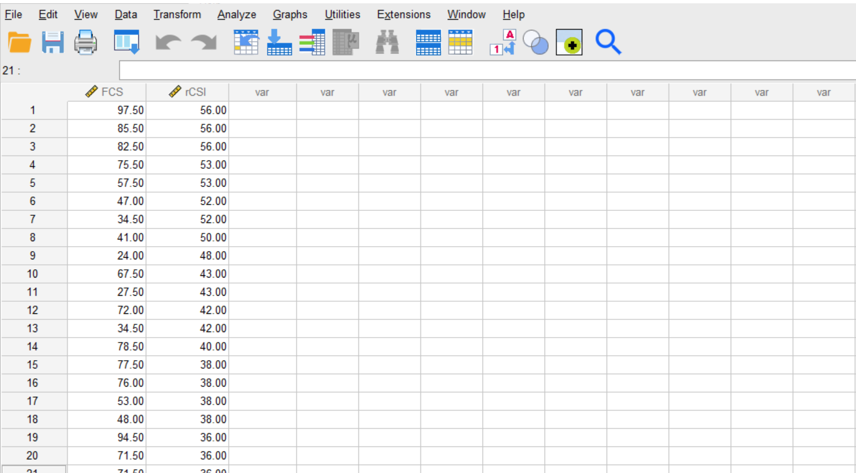
فحص وربط نتائج FCS
ربط نتائج استهلاك الغذاء FCS مع مؤشرات أخرى مثل rCSI (استراتيجات التأقلم المخفضة)
مثال على ذلك: أسر ذات مستوى عال من ال FCS ومستوى عال من ال rCSI
يجب التنبه الى الحالات التي أفادت فيها الأسر عن استهلاك غذائي عال اضافة الى مستوى عال من مؤشر استراتيجيات التأقلم المستندة علي الغذاء.
يجب فهم السبب خلف استهلاك الغذاء المقبول الذي يقابله مستوى عال من ال rCSI

Slide 82
جودة بيانات مؤشرFCS-N: اخطاء المجوعات الفرعية
لا يمكن أن يتجاوز عدد أيام استهلاك المجموعات الغذائية الفرعية المجموعة الغذائية الرئيسية. على سبيل المثال، لا يمكن لأسرة ما أن تبلغ عن تناولها ”الخضراوات الورقية الخضراء“ 5 أيام في الأسبوع إذا كانت تستهلك ”الخضراوات“ 3 أيام فقط في الأسبوع. ومن ناحية أخرى، يمكن أن يكونوا قد استهلكوا ”الخضراوات الورقية الخضراء“ 4 أيام و”الخضراوات“ 6 أيام، حيث يمكن أن يكونوا قد تناولوا خضروات أخرى.
طرق مقترحة للتعامل مع هذا الخطأ:
أثناء تصميم الأداة: يوصى بترميز نموذج الاكسل للسماح فقط بالقيم التي تقل عن الحد الأقصى لقيمة المجموعة الرئيسية. وعلاوة على ذلك، يوصى بتضمين قائمة شاملة لجميع الأمثلة الممكنة في السياق لجميع المجموعات الرئيسية والمجموعات الفرعية لضمان تضمين جميع المواد الغذائية والأطباق المحلية ذات الصلة.
أثناء جمع البيانات: إذا كان هناك، لأي سبب من الأسباب، أسر تحتوي بياناتها في المجموعات الغذائية الفرعية على قيم تتجاوز الحد الأقصى للمجموعات الرئيسية، فيجب على محلل البيانات ابلاغ الباحثين والمعنيين على الفور لضمان عدم تكرار الخطأ.
أثناء تحليل البيانات: في الحالات التي تكون فيها أيام استهلاك المجموعة الفرعية أعلى من المجموعة الرئيسية، يجب على محلل البيانات أن يقرر بناءً على مناقشات تتعلق بالسياق ما إذا كان يجب الاخذ بالمجموعة الرئيسية أو اخذ القيمة الاعلى بينهم.

Slide 83
جودة بيانات مؤشرFCS: مصادر الغذاء غير المنطقية
أبلغت بعض الأسر المعيشية عن مصادر غذائية لا تبدو منطقية بالنسبة للسياق. على سبيل المثال، ارتفاع نسبة عدد الاسر التي تعتمد على الإنتاج الذاتي أو صيد الأسماك/الصيد في الصحاري أو المناطق الحضرية أو المناطق غير الساحلية. علاوة على ذلك، هناك بعض المصادر الغذائية التي لا تبدو منطقية إلا لبعض المجموعات الغذائية فقط، على سبيل المثال، ينطبق الصيد/صيد الأسماك على ”اللحوم والأسماك والبيض“ فقط.
طرق مقترحة للتعامل مع هذه المشكلة
أثناء مرحلة تصميم الأداة: يوصى بترميز نموذج الاكسل للسماح فقط بخيار الصيد/صيد السمك لمصادر الغذاء لمجموعة الأغذية البروتينية فقط.
أثناء جمع البيانات: تحقق من مصادر استهلاك الغذاء بدقة بحثًا عن إجابات غير منطقية بالاعتماد على السياق المحلي ومطابقته مع البيانات الأخرى ذات الصلة التي تم جمعها في نفس المقابلة.
بعد ذلك، تحقق من المشكلات التي تم الإبلاغ عنها بحثًا عن العوامل المشتركة - هل البيانات التي تحتوي على بعض المشاكل قادمة من نفس الباحث، أو من نفس المنطقة ومتابعتها على الفور. بعد الانتهاء من جمع البيانات، من الصعب تنظيف هذا النوع من البيانات.

Slide 84
التحليل

Slide 85
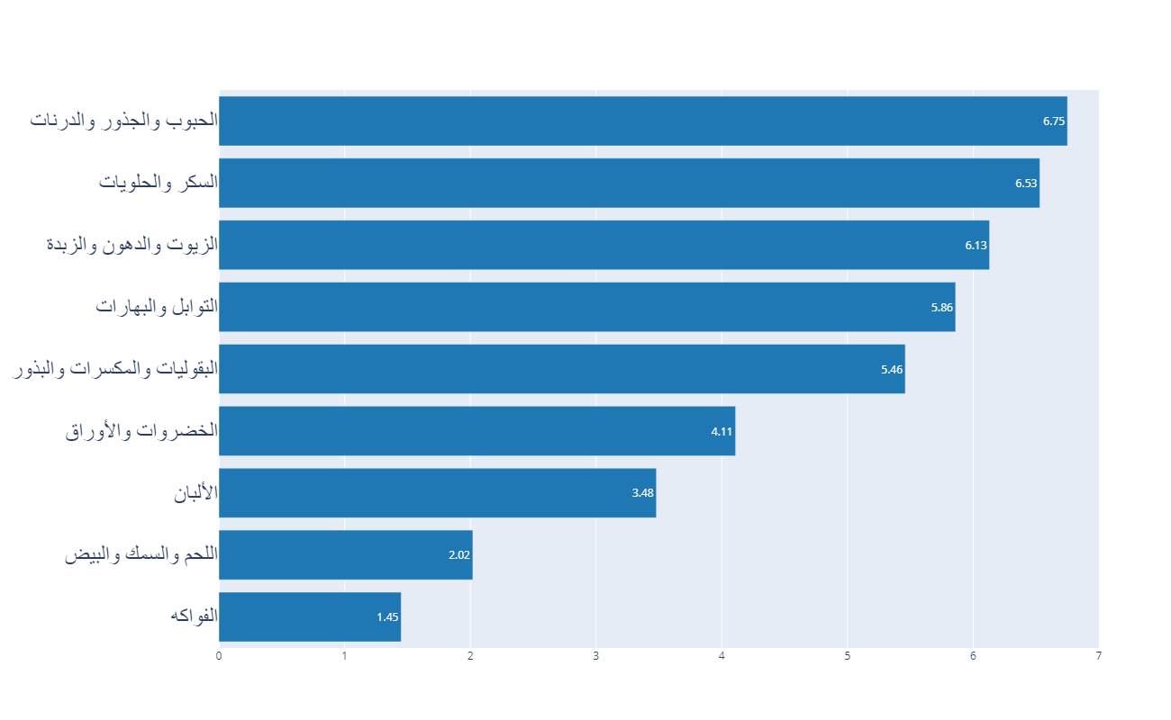
طريقة حساب FCS
الخطوة الأولى: حساب متوسط عدد أيام استهلاك كل مجموعة طعام لفهم أنماط استهلاك الغذاء العامة على المستوى الوطني، حسب الإقليم أو الفئة السكانية (مثل الأسر التي يرأسها رجل مقابل الأسر التي ترأسها امرأة) وما إلى ذلك.

Slide 86
طريقة حساب FCS
الخطوة الثانية: لحساب مؤشر FCSيجب ضرب عدد أيام الاستهلاك لكل مجموعة طعام بوزن المجموعة ثم جمع هذه النتائج. ثم يتم استخدام نتيجة مؤشر FCS لتصنيف الأسر إلى مجموعات استهلاك الغذاء FCG .
عدد أيام الاستهلاك x الوزن | الوزن | عدد أيام الاستهلاك | المجموعات الغذائية
14 | 2 | 7 | الحبوب والجذور والدرنات
6 | 3 | 2 | البقوليات والمكسرات والبذور
12 | 4 | 3 | الالبان
8 | 4 | 2 | اللحوم, الأسماك, والبيض
2 | 1 | 2 | الخضروات والأوراق
1 | 1 | 1 | الفواكه
3.5 | 0.5 | 7 | الزيوت والدهون والزبدة
3.5 | 0.5 | 7 | السكر والحلويات
0 | 0 | 7 | التوابل والبهارات
50 |  |  | المجموع
FCS = FCSStap*2 + FCSPulse*3 + FCSDairy* + FCSPr*4 + FCSVeg*1 + FCSFruit*1 + FCSFat*0.5 + FCSSugar*0.5.

Slide 87
طريقة حساب FCS
الخطوة الثالثة: حساب متوسط ​​مؤشر FCS، والذي يمكن استخدامه لفهم تطوّراستهلاك الغذاء مع مرور الوقت أو بين مجموعات السكان المختلفة.
الخطوة الرابعة: إنشاء ثلاث مجموعات لاستهلاك الغذاء FCG"فقير"، “حدّي"، و"مقبول"، استنادًا إلى الحدود الرقمية القياسية بها.
العتبات الرقمية المعدّلة* | العتبات الرقمية | مجموعات استهلاك الغذاء
0 - 28 | 0 - 21 | استهلاك غذائي فقير
28.5 - 42 | 21.5 - 35 | استهلاك غذائي حدّي
42.5 - 112 | 35.5 - 112 | استهلاك غذائي مقبول
*تُستخدم في السياقات التي يرتفع فيها استهلاك الزيوت والسكر. يُرجى التشاور مع فريق ال VAM في مكتبك أو في المكتب الاقليمي لمعرفة العتبات الرقميّة المطبقة في بلدك أو منطقتك.*

Slide 88
مثال على حساب FCS-N
الخطوة الاولى: قم بتجميع مجموعات الطعام الفردية في مجموعات غذائية غنية بالعناصر الغذائية:
الأطعمة الغنية بفيتامين أ (6 مجموعات): منتجات الألبان + لحوم الأعضاء + البيض + الخضار البرتقالية + الخضار الورقية الخضراء + الفواكه البرتقالية.
الأطعمة الغنية بالبروتين (6 مجموعات): البقوليات + منتجات الألبان + اللحوم الحمراء + لحوم الأعضاء + الأسماك + البيض.
تناول الأطعمة الغنية بالحديد (3 مجموعات): اللحوم الحمراء + لحوم الأعضاء + الأسماك.
Notes:
As the purpose of the analysis is to assess nutrient inadequacy by looking at the frequencies of consumption of food groups rich in the nutrients of interest, we first need to create the nutrient rich food groups. This is done simply summing up the consumption frequency of the food subgroups belonging to each nutrient rich food group, following the FCS module (Annex I). See the example Table 5 for vitamin A-rich foods, which should be repeated for protein-rich foods and hem iron-rich foods.

Slide 89
متابعة حساب مؤشر FCS-N
مثال: المجموعات الغذائية الفرعية من الأطعمة الغنية بفيتامين أ | عدد ايام الاستهلاك
الالبان | 2
لحوم الاعضاء (الاحشاء) | 0
البيض | 1
الخضروات البرتقالية | 1
الخضروات ذات الاوراق الخضراء | 3
الفواكه البرتقالية | 2
المجموع | 9
الخطوة الثانية: تجميع ايام استهلاك المجموعات الغذائية الغنية بالعناصر الغذائية المجمعة.
الخطوة 3. قم ببناء فئة التردد لكل من المجموعات الثلاث:
1 = 0 مرة (لم يتم استهلاكها مطلقًا)
2 = 1-6 مرات (يتم استهلاكها أحيانًا)
3 = 7 مرات أو أكثر (يتم استهلاكها 7 مرات على الأقل)
Notes:
As the purpose of the analysis is to assess nutrient inadequacy by looking at the frequencies of consumption of food groups rich in the nutrients of interest, we first need to create the nutrient rich food groups. This is done simply summing up the consumption frequency of the food subgroups belonging to each nutrient rich food group, following the FCS module (Annex I). See the example Table 5 for vitamin A-rich foods, which should be repeated for protein-rich foods and hem iron-rich foods.

Slide 90
البرمجيات

Slide 91
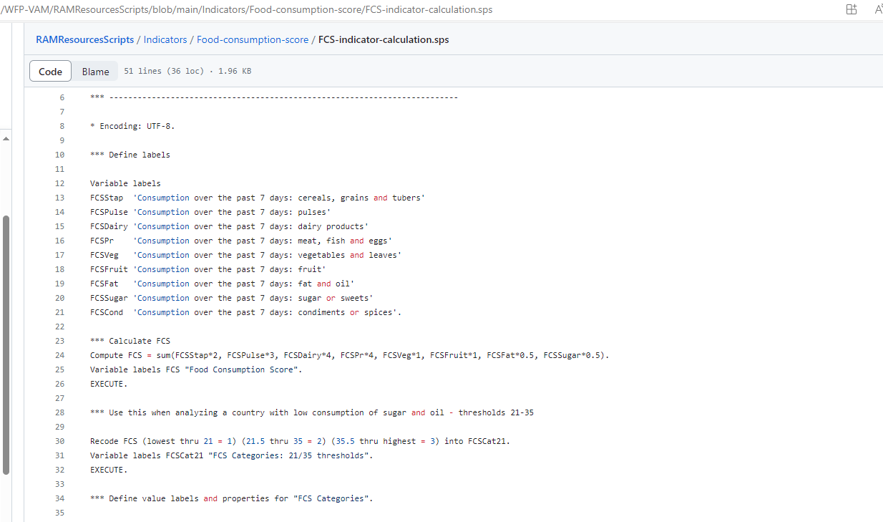
برمجيات مؤشر استهلاك الغذاء على GITHUB
لايجاد النصوص البرمجية الخاصة بمؤشر استهلاك الغذاء اذهب الى GitHub WFP

Slide 92
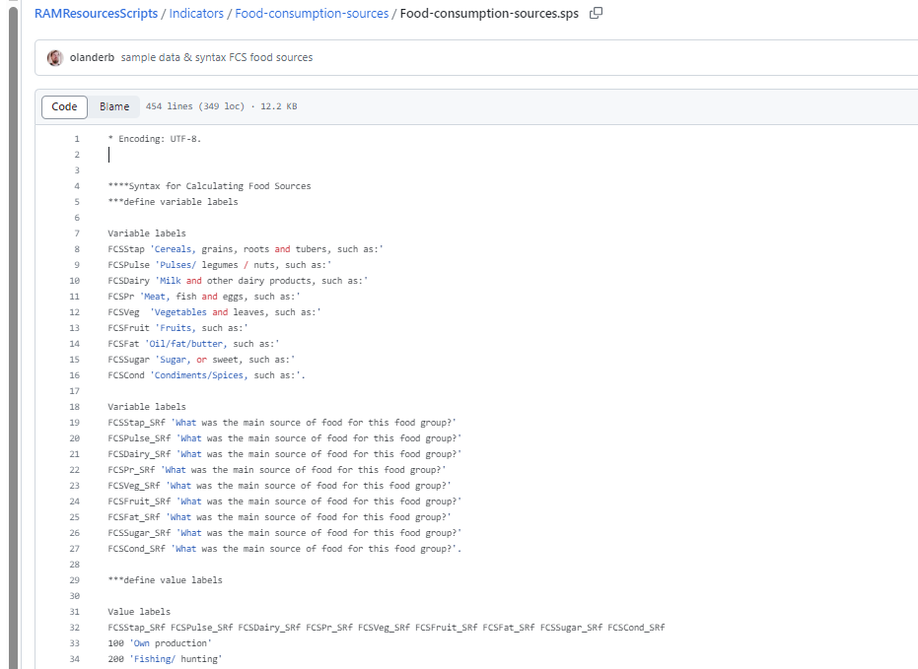
برمجيات مصادر الطعام في وحدة استهلاك الغذاء على GITHUB
لايجاد النصوص البرمجية الخاصة بمصادر الطعام اذهب الى GitHub WFP

Slide 93
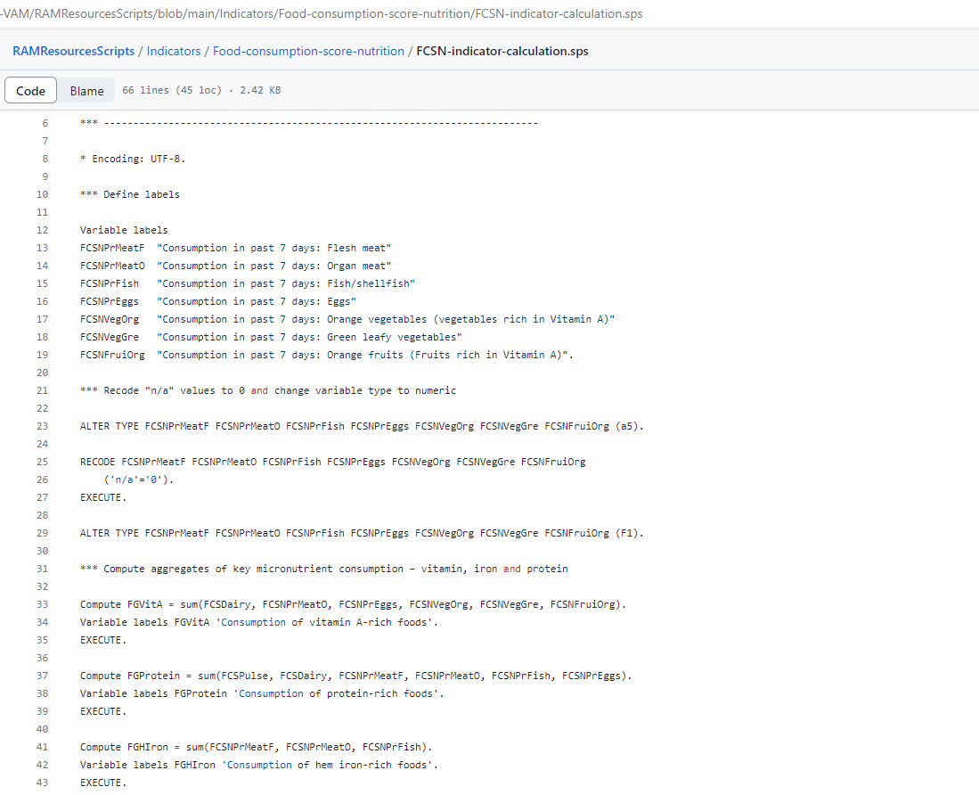
FCS-N: GITHUB
لايجاد النصوص البرمجية الخاصة بمصادر الطعام اذهب الى GitHub WFP

Slide 94
التقرير

Slide 95
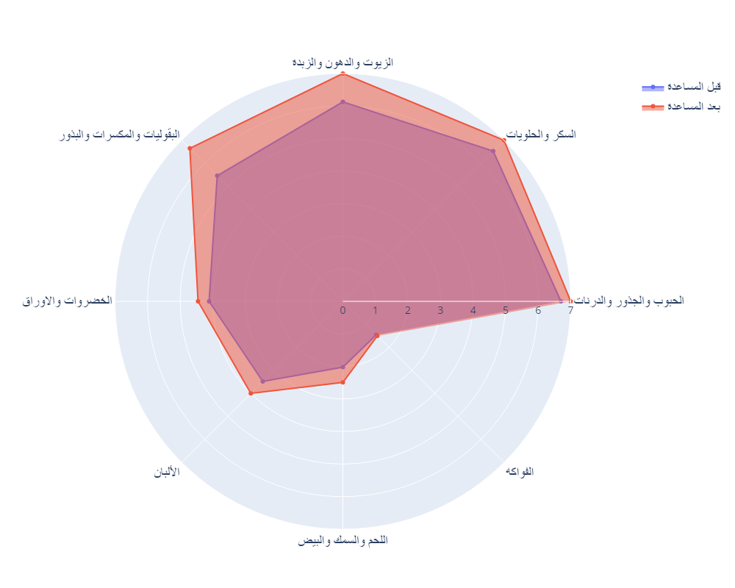
مثال عن التقرير فيFCS (1)
“عند النظر إلى متوسط عدد أيام الاستهلاك حسب المجموعات الغذائية، يمكن ملاحظة ارتفاع استهلاك معظم المجموعات الغذائية بشكل طفيف بعد المساعدة.
بينما ارتفع استهلاك مجموعات البقوليات والزيوت والألبان بشكل ملحوظ."

Slide 96
مثال عن التقرير في FCS (2)
“ تشير نتائج تحليل استهلاك الغذاء إلى أن واحدة من كل ثلاثة أسر تعاني من مستويات غير كافية من ناحية استهلاك الطعام.
يشير التحليل أيضاً أن نسبة استهلاك الغذاء غير الملائم (الفقير والحدّي) هو أعلى لدى الأسر التي يرأسها ذكر, مع فارق يبلغ 5 نقاط مئوية مقارنة بالأسر التي ترأسها إناث (39% و34% على التوالي). “

Slide 97
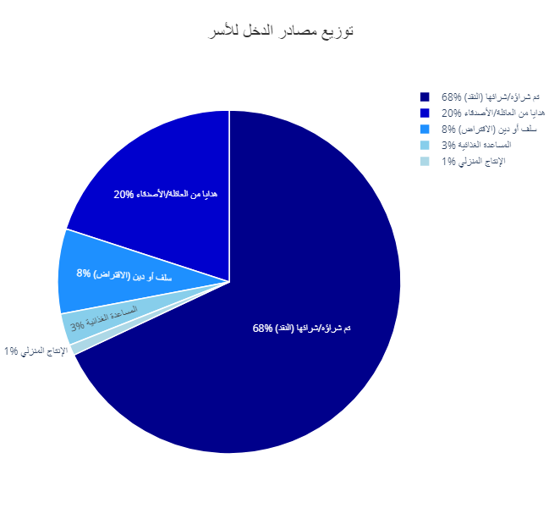
مثال عن التقرير فيFCS - مصادر الطعام (3)
"تشير نتائج التحليل للمصادر الرئيسية للطعام إلى أن 68% من الأسر اقتنت طعامها من خلال عمليات الشراء النقدية، تلتها الهدايا من العائلة والأصدقاء، والمشتريات على الأجل والمساعدات.
على الرغم من أن العديد من عمليات الشراء تمت نقداً، تجدر الملاحظة أن نسبة كبيرة من النقود ربما جاءت من التحويلات المالية، حيث يعتمد 36% من السكان على التحويلات المالية كمصدر رئيسي للدخل، يليها العمل بأجر يومي بنسبة 23%، ثم الرواتب بنسبة 21%."

Slide 98
تحليل موشر جودة التغذية الخاصة باستهلاك الغذاء
“عند النظر إلى عدد الأيام التي استهلكت فيها الأسر ذات مستويات استهلاك الغذاء المقبول مقابل غير الاسر التي ذات الاستهلاك غير المقبول من الغذاء، يتضح أن الأسر ذات استهلاك الغذاء المقبول تميل إلى تناول المزيد من اللحوم اللحم والبيض والألبان والبقول والخضروات الورقية الخضراء الداكنة والخضروات البرتقالية. وفي الوقت نفسه، لا توجد فروق بين متوسط استهلاك لحوم الأعضاء والأسماك والفواكه البرتقالية (الغنية بفيتامين أ).
ومع ذلك، فإن مستويات استهلاك الأطعمة الغنية بالحديد تظهر وضعاً مقلقاً بالنسبة لمعظم الأسر، سواء من حيث مستويات استهلاك الغذاء الكافية أو غير الكافية.

Slide 99
المصادر المتاحة

Slide 100
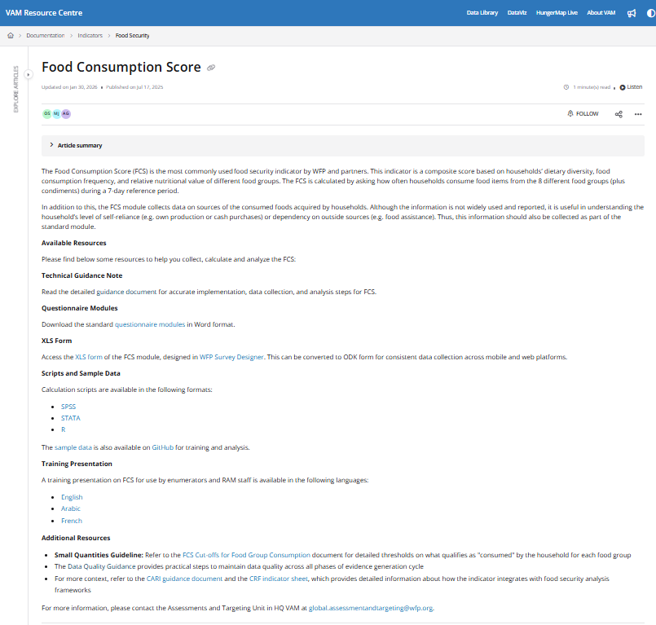
مركز الموارد الخاص ب VAM باستهلاك الغذاء (FCS)
لمزيد من المعلومات حول مؤشر استهلاك الغذاء اذهب الى FCS VAM Resource Center

Slide 101
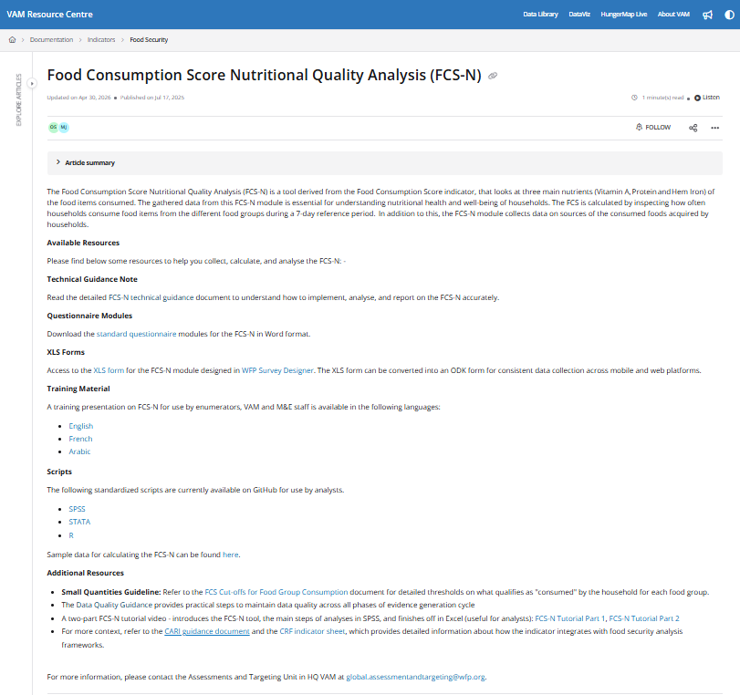
مركز الموارد الخاص ب VAM لمؤشر جودة التغذية الخاصة باستهلاك الغذاء (FCS-N)
لمزيد من المعلومات حول مؤشر جودة التغذية الخاصة باستهلاك الغذاء اذهب الى FCS-N VAM Resource Center

Slide 102
شكرا لكم

